Slide 1


Koyarwar Masu kawo Sauyi na Asali

Slide 2

SASHI NA 2
Gabatar da ‘yancin tunani,
nazari, addini da imani (YAKI)

Slide 3
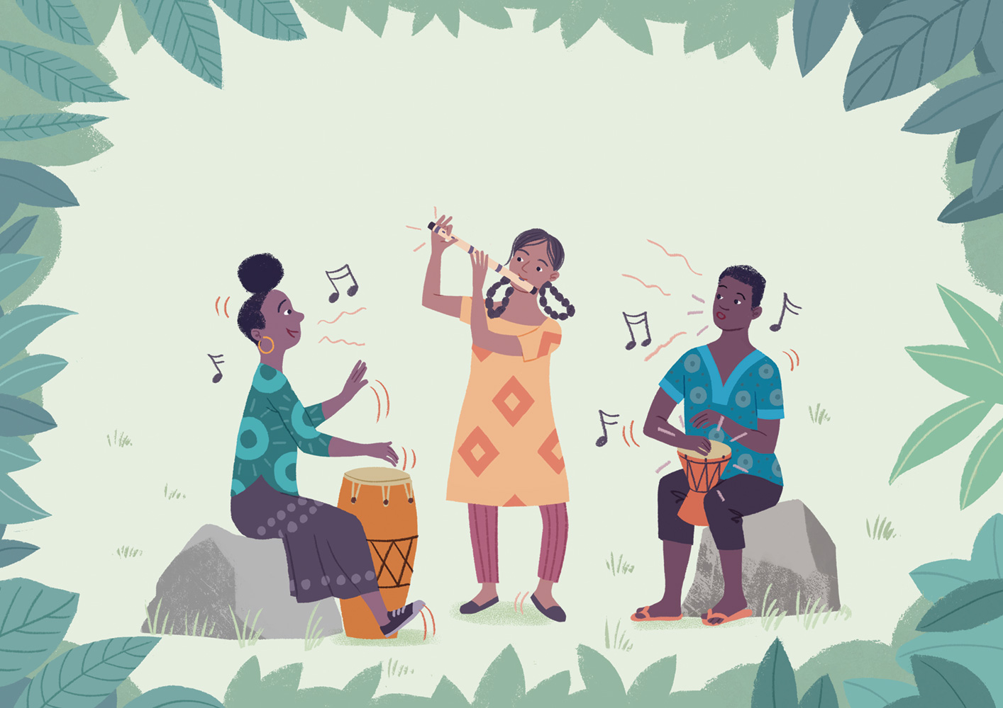
Waƙoƙin Sarewa da Ganga
Zane zane: Toby Newsome
Notes:
Shafuka 3-23 Sun kwatanta labarin da aka yi anfani a sashen Watarana a can baya.
Waqoqin Sarewa Da Ganga​
​
Marubuta: Katherine Cash and Sidsel-Marie Winther Prag ​
Zane Zane: Toby Newsome

Slide 4
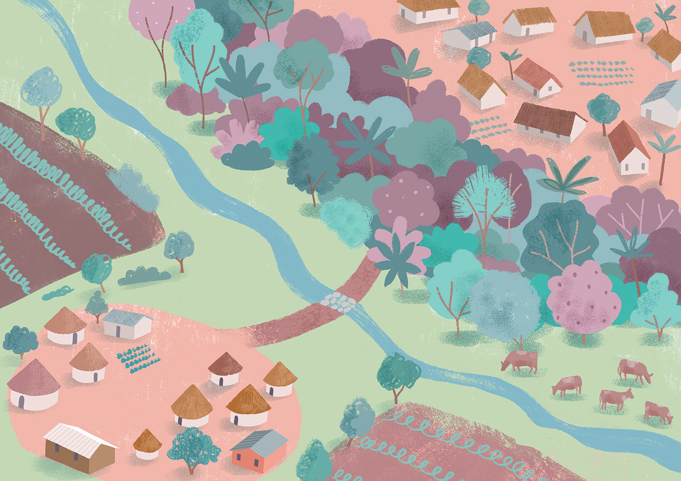
Notes:
A da chan, akwai ƙauyuka guda biyu.

Slide 5
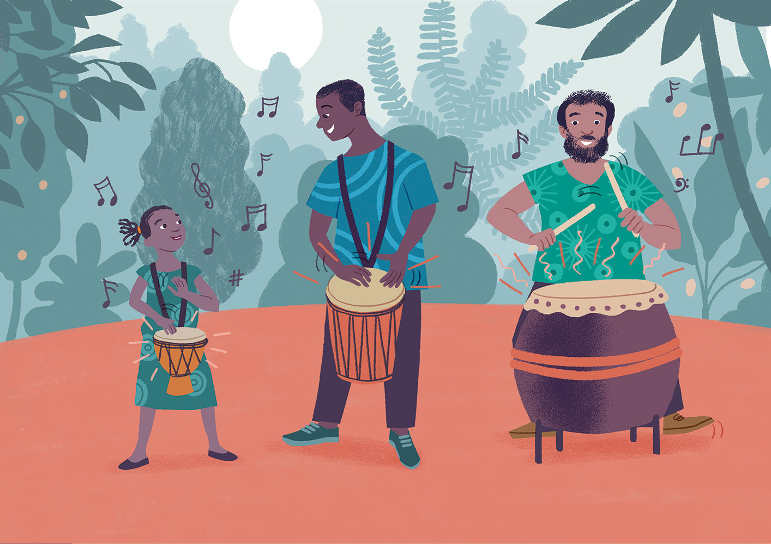
Notes:
Mutane dake daji an san su da iya kada ganga da rawa. Da zarar an haifi yaro ko yarinya idan ya ko ta fara iya zama sai a basu ganga.
Akwai qananan ganguna dake ƙara kamar saukan yayyafi sannan kuma akwai manyan ganguna. Ƙiɗan ganga yana tafiya da rayuwa – bukukuwa, jana’iza da dukkan abin dake tsakani – kuma mutane sun yi imanin cewa kada ganga yana ajiye rayuwar su cikin lumana tare da iskokin dajin.

Slide 6
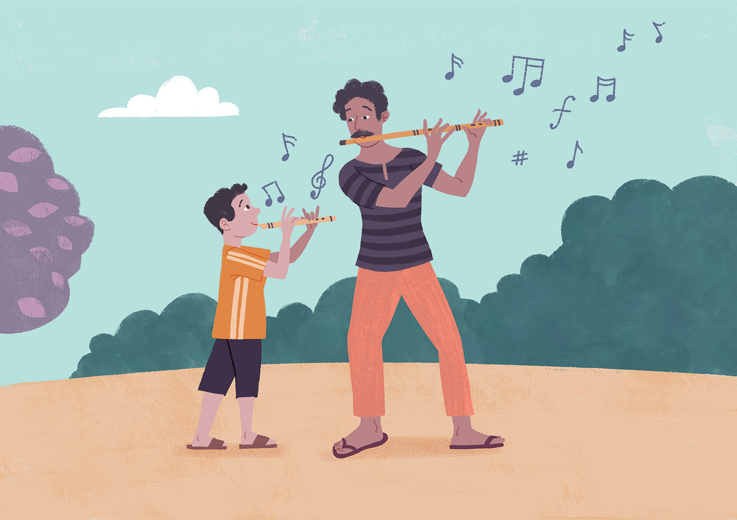
Notes:
Mutanen ƙauyen cikin kwarin dake ƙasa kuwa, mutanen ƙauyen ba su taba fahimtar masu ganguna ba. Sun dauki ƙarar ganguna a matsayin hayaniya kawai kuma suna yin dariya da wannan “ƙidan”. Su a ƙauyen su idan an haifi yaro, mahafin sa yana sassaqa masa sarewa daga itace ko fashi, kuma yaron zai rataya a wuyan sa har ƙarshen rayuwar sa. Yana daukan shekaru da dama kafin mutum ya ƙware a waƙoƙin gargajiya na sarewa, kuma mafi girman daraja a cikin al’umma ana bai wa mutum ne idan ya iya rera kida mai dadi da sarewa har Allah na nasama ya kan yi farin ciki da shi ya kuma kawo ruwan sama da hasken rana don amfanin gonaki mai albarka.

Slide 7
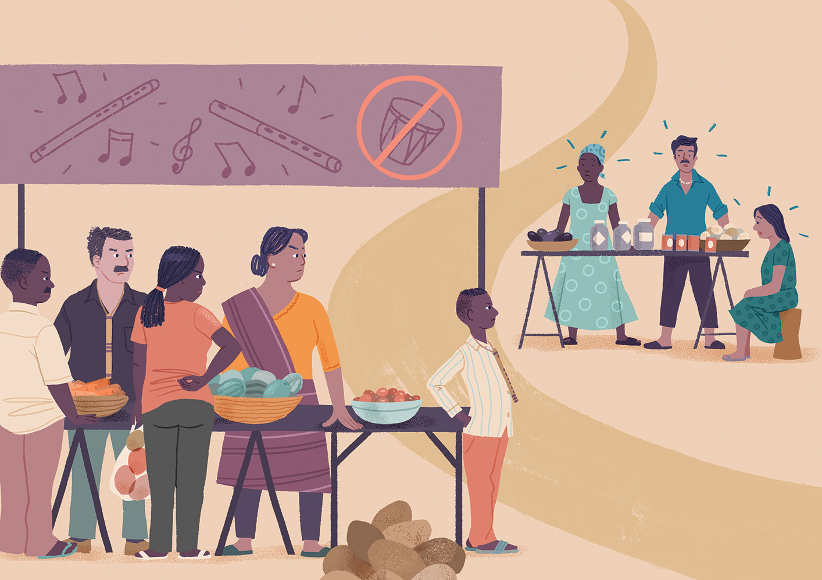
Notes:
Duk da cewa mutanen ƙauyen ganguna suna zuwa kasuwar mako-mako a ƙauyen Sarewa don siyar da kayayyakin su, mutane daga waɗannan ƙauyuka guda biyu ba su cuɗanya da juna. An haramta ganga a kasuwar, kuma mafi yawancin ‘yan kasuwa daga auyen Sarewa ba sa iya wa masu ganga ciniiki. Hakan ya sa masu ganga suka riƙa jin haushin mutanen ƙauyen Sarewa.

Slide 8
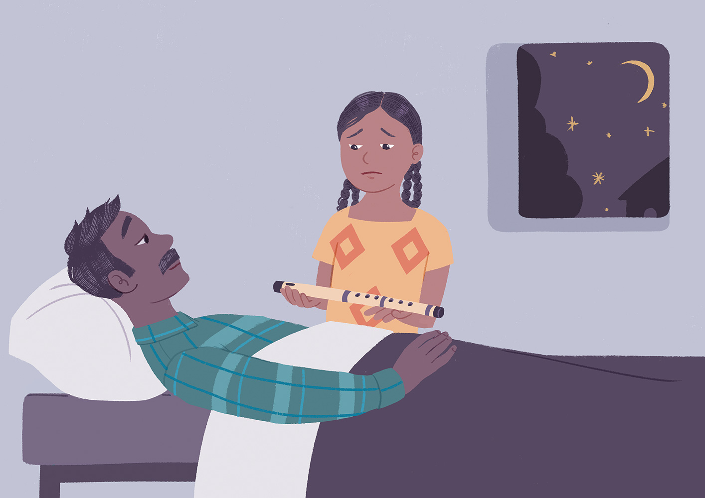
Notes:
A cikin ƙauyen Sarewa, wata yarinya ce ƙarama mai suna Ziana ta ke zaune a ƙauyen. Ta kasance mai son bincike da ƙir-ƙire ƙir-ƙire, wanda ya sa kowa ke ƙaunar ta. Lokacin da take da shekara goma, mahafin ta ya kamu da wata cuta mai tsanani. Wata rana, ya kira ta kusa da shi, ya ce, “Yata abar ƙauna ta, ba zan dade a duniya ba. Ki ɗauki sarewata, ki rataya ta a wuyanki domin mu kasance tare har abada.”
Ziana ta shiga rudani, domin ba al’ada ba ce ga ‘yan mata su riƙe sarewa. Amma daga baya sai ta tambayi kanta, “Me yasa ba za a bar ni in yi wasa da sarewa ba?” A daren da mahafinta ya rasu, Ziana ta ɗauki sarewar ta rataya a wuyan ta.

Slide 9
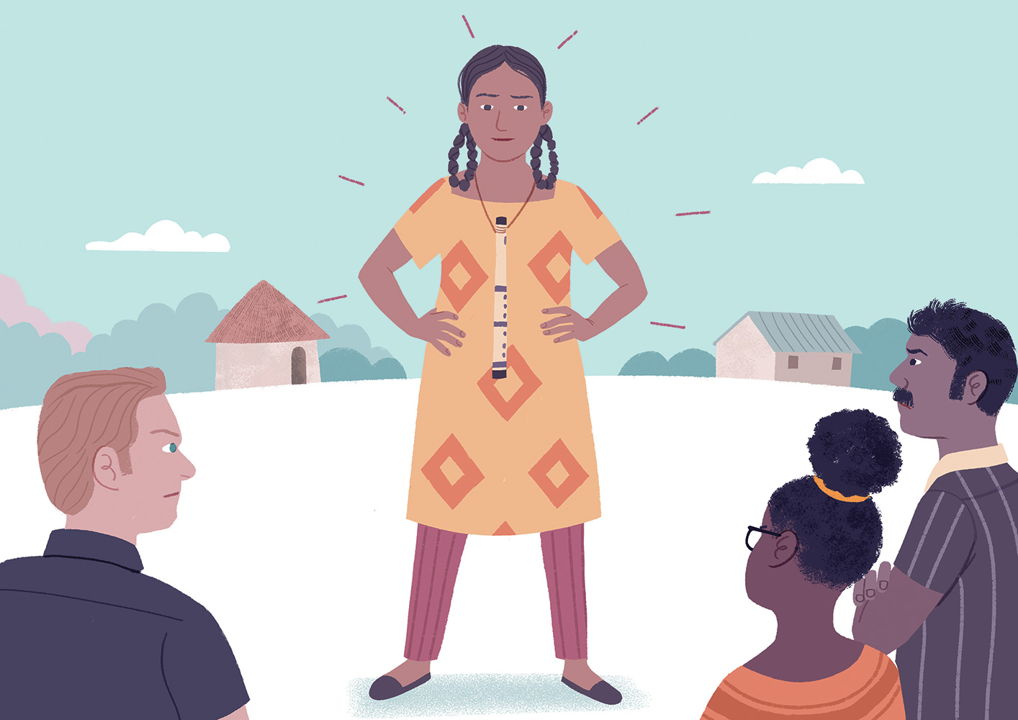
Notes:
Yayin da Ziana ta girma, ta yi ta aiki tuƙuru wajen taimaka wa mahaifiyar ta a gonar kayan lambu, wanda suke sayarwa a kasuwa. Duk da cewa tana da ƙwazo kuma tana da ƙir-ƙire ƙir-ƙire, mutane a ƙauyen sarewa suna yawan yi mata dariya saboda tana rataye da sarewa a wuyan ta. Wasu lokuta suna ƙoƙarin shawo kanta ta cire sarewar, amma ta ƙi yarda. Duk lokacin da ta samu dama, Ziana tana tserewa zuwa daji domin ta yi busa da sarewar.

Slide 10
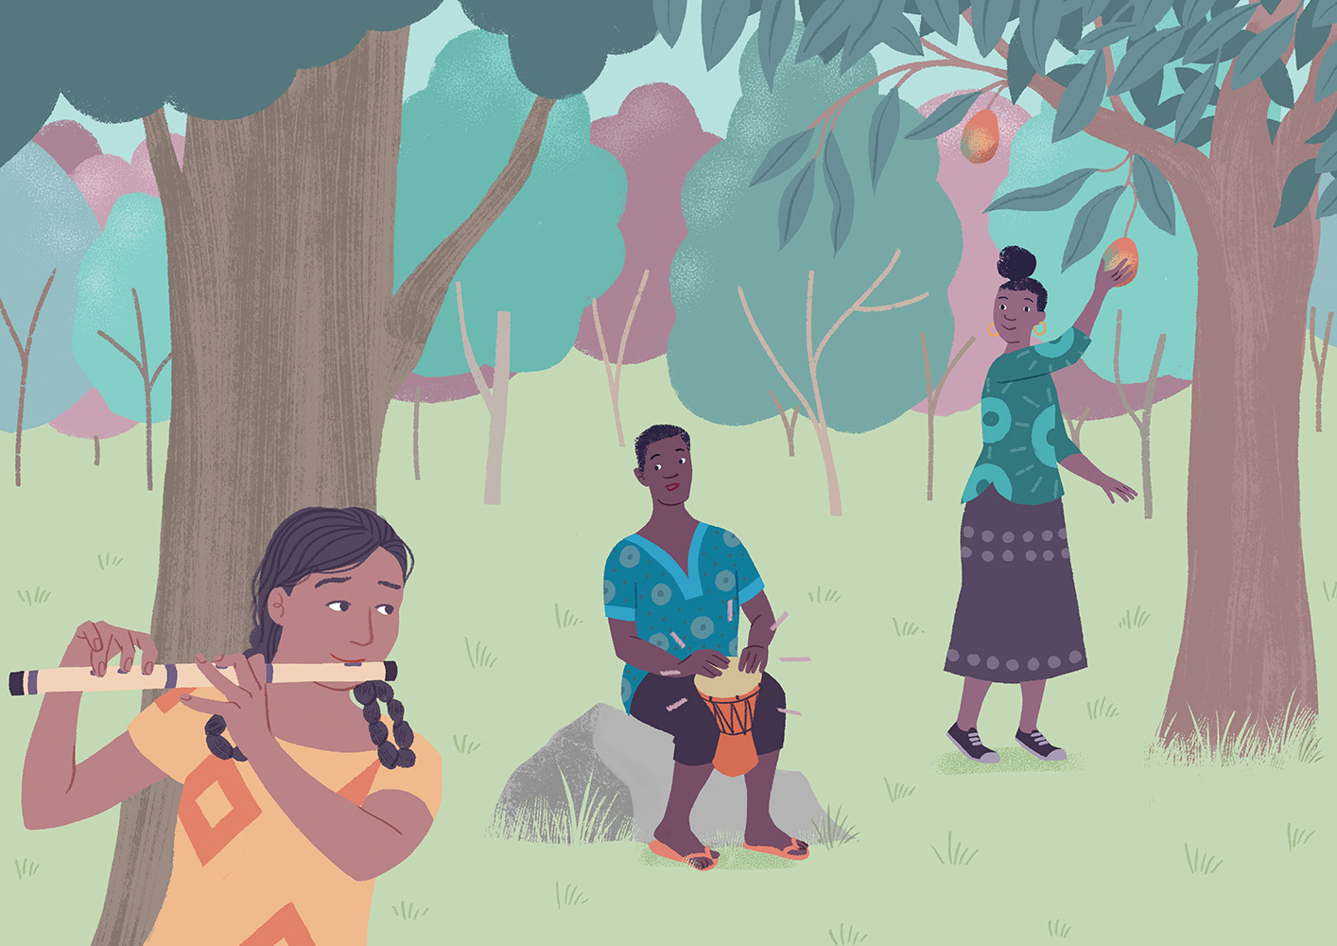
Notes:
Wata rana, Ziana ta ji sautín ganguna daga nesa nesa. Cike da sha’awa, ta bi sautín gangan ta cikin daji har ta kai wani fili. A can, wani saurayi yana kada ganga tare da rera waƙa, yayin da 'yar uwarsa ke tsinkan 'ya'yan itatuwa daga bishiya. Ziana ta gane su a kasuwa kuma 'yan uwam juna ne, Ono da Iris.
Tana ɓoye a bayan bishiyoyi, Ziana ta fara busa sarewar ta. Waƙar sarewa da dukan ganguna sun haɗu suka zama kiɗa mai kyau da daɗi.
Da waƙar ta kare, Ziana ta fito a hankali zuwa filin. Ono da Iris sun yi mamakin ganin wata yarinya mai sarewa, amma sai suka yi murmushi, amma sun fahimci cewa ita ma, ba a yarda ta busa sarewar ta a ƙauyen ba. Iris ta ba Ziana 'ya'yan itace, suka zauna suna hira da kiɗa har dare ya soma yi.

Slide 11
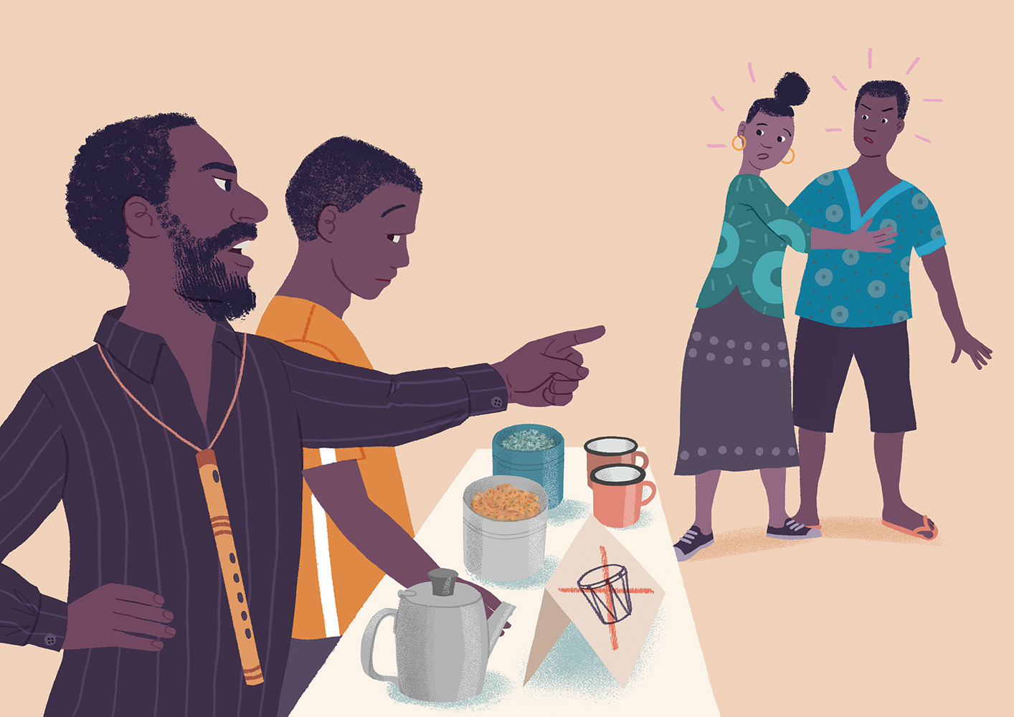
Notes:
Ranar kasuwa ta gaba, Ziana ta ga sabbin abokan ta suna tsaye a gaban rumfar shayi. Mai rumfar shayin yana musu ihu: "Ku bar nan! Ku 'yan qauyen ganga marasa mutunci." Ono ya fusata, amma Iris ta jawo shi suka bar wurin. Ɗan mai rumfar shayin, wanda ke zuba shayi ga Ono, ya tsaya shiru, yana jin kunya.

Slide 12
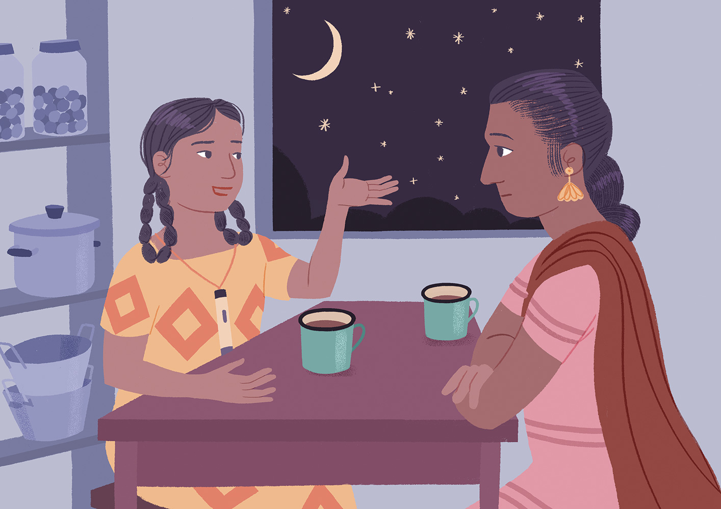
Notes:
Ziana ba ta taba lura da alamun "Ba ayarda da masu ganguna" a kasuwa ba. Amma yau zuciyar ta ta yi nauyi. Ta gane cewa ita da mahaifiyarta ba sa siyan komai daga 'yan ƙauyen masu ganga.
Da daddare, Ziana ta yi wa mahaifiyar ta tambaya: “Me ya sa ba mu taba siyan kaya daga masu ganguna ba?” Mahaifiyar ta ce, “Yafi kyau mu zauna da mutanen da muka sani.” Amma Ziana ta kasa fahimta. Ta ci gaba da tambaya, “Me ya sa ba a maraba da kowa a ko’ina? Kuma me ya sa ba mu sayi 'ya'yan itacen da Ono da Iris ke sayarwa ba, alhalin suma da daɗi?” A ƙarshe, mahaifiyar ta ta ce, “To, zan gwada su a kasuwar mako mai zuwa”.

Slide 13
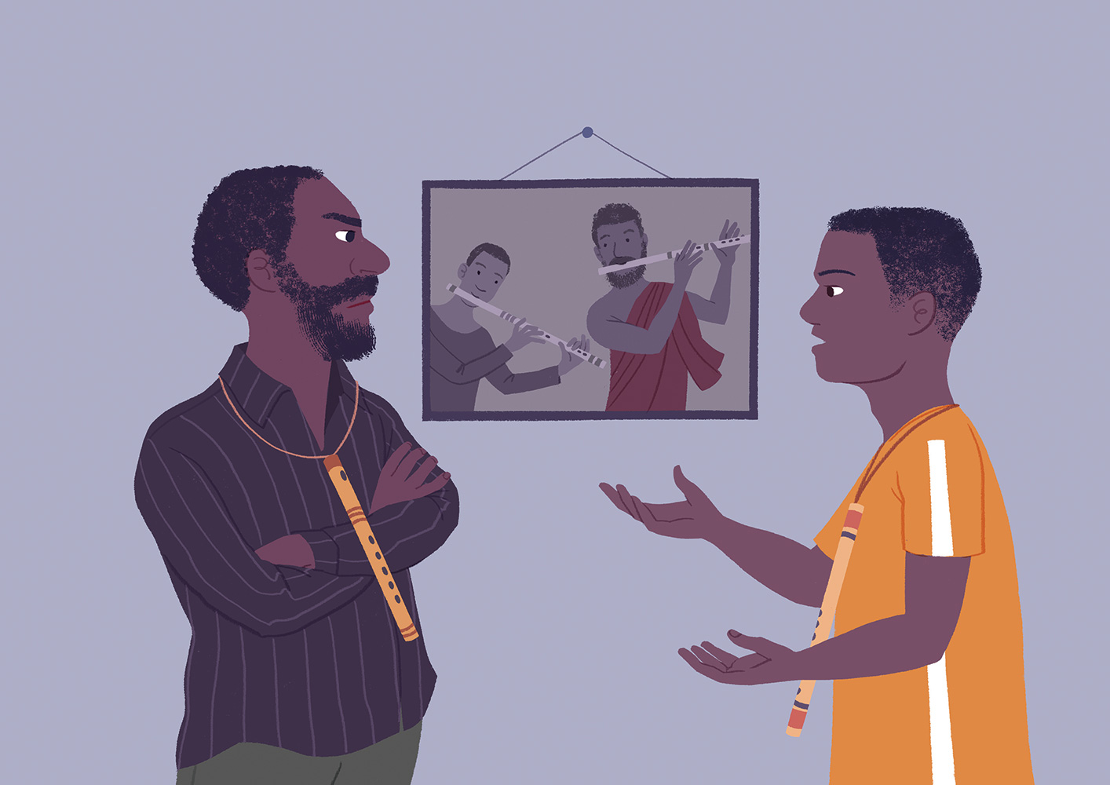
Notes:
Bugu da ƙari, an samu tangarda a gidan mai shayi a lokacin da dansa mai suna Brone ya tambayi mahaifinshi a bisa muzgunawa makaɗan da yayi. Mai shagon shayin yana daya daga cikin masu busa sarewa da ake girmamamawa a ƙauyensu. Mahaifinshi da kakanshi sun kasance makaɗa masu ƙwazo, amma danshi bai gajesu ba. Duk yadda Brone ya kai da ƙoƙartawa, ya kasa iya ko da kuwa farkon waƙa ne Bayan shekaru na tilasta masa yin koyo da turasaawa, Brone ya gaji. Ya fara qin sarewa. Maimakon haka, zuciyar sa tana sha’awar ganguna. Yana jin dadin sautín nesa-nesa na ganguna a cikin daji, yana mafarkin wata rayuwa daban.

Slide 14
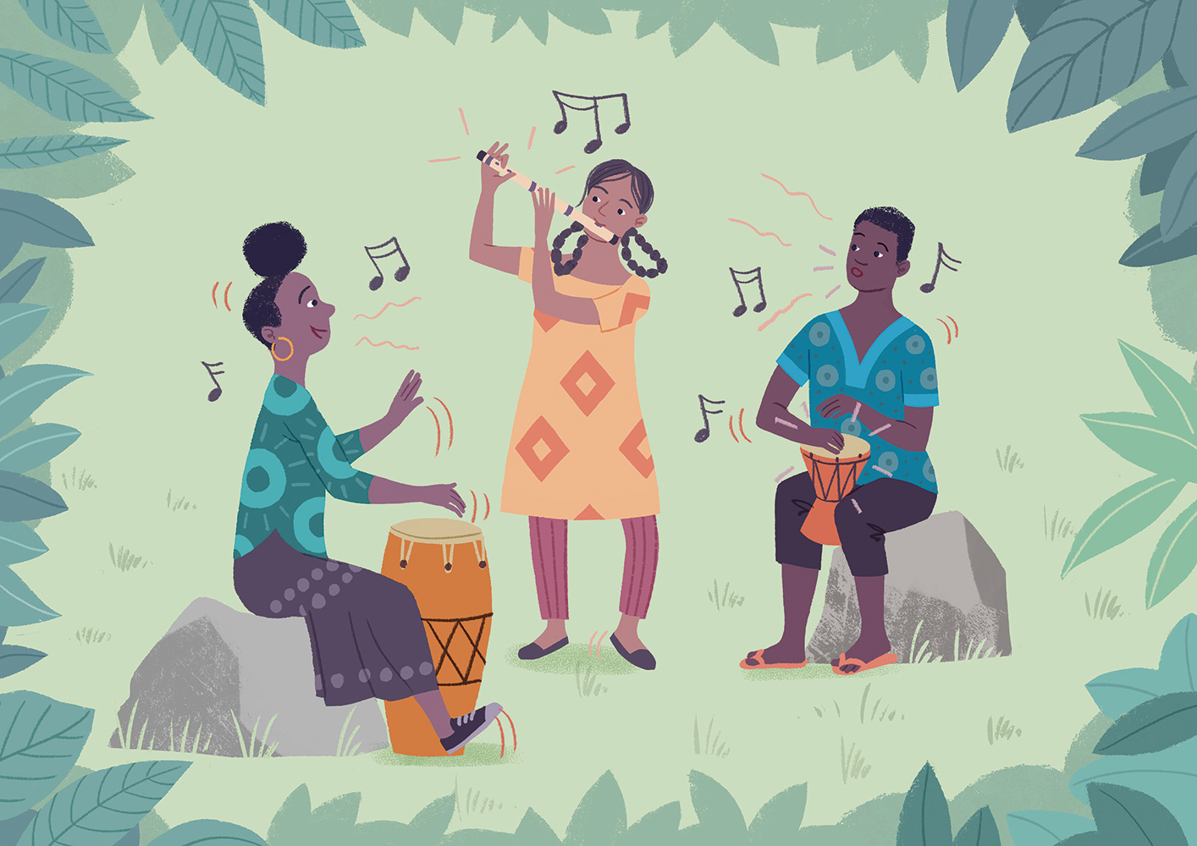
Notes:
Yayin da lokaci ke tafiya, Ziana, Iris da Ono, suna ci gaba da haduwa a daji don yin kiɗa tare. Suna mafarkin wani lokaci da kow a zai kasance cikin maraba, inda za a iya busa sarewa da dukan ganguna a fili, kuma su samu damar yin kiɗa tare a kasuwa.

Slide 15
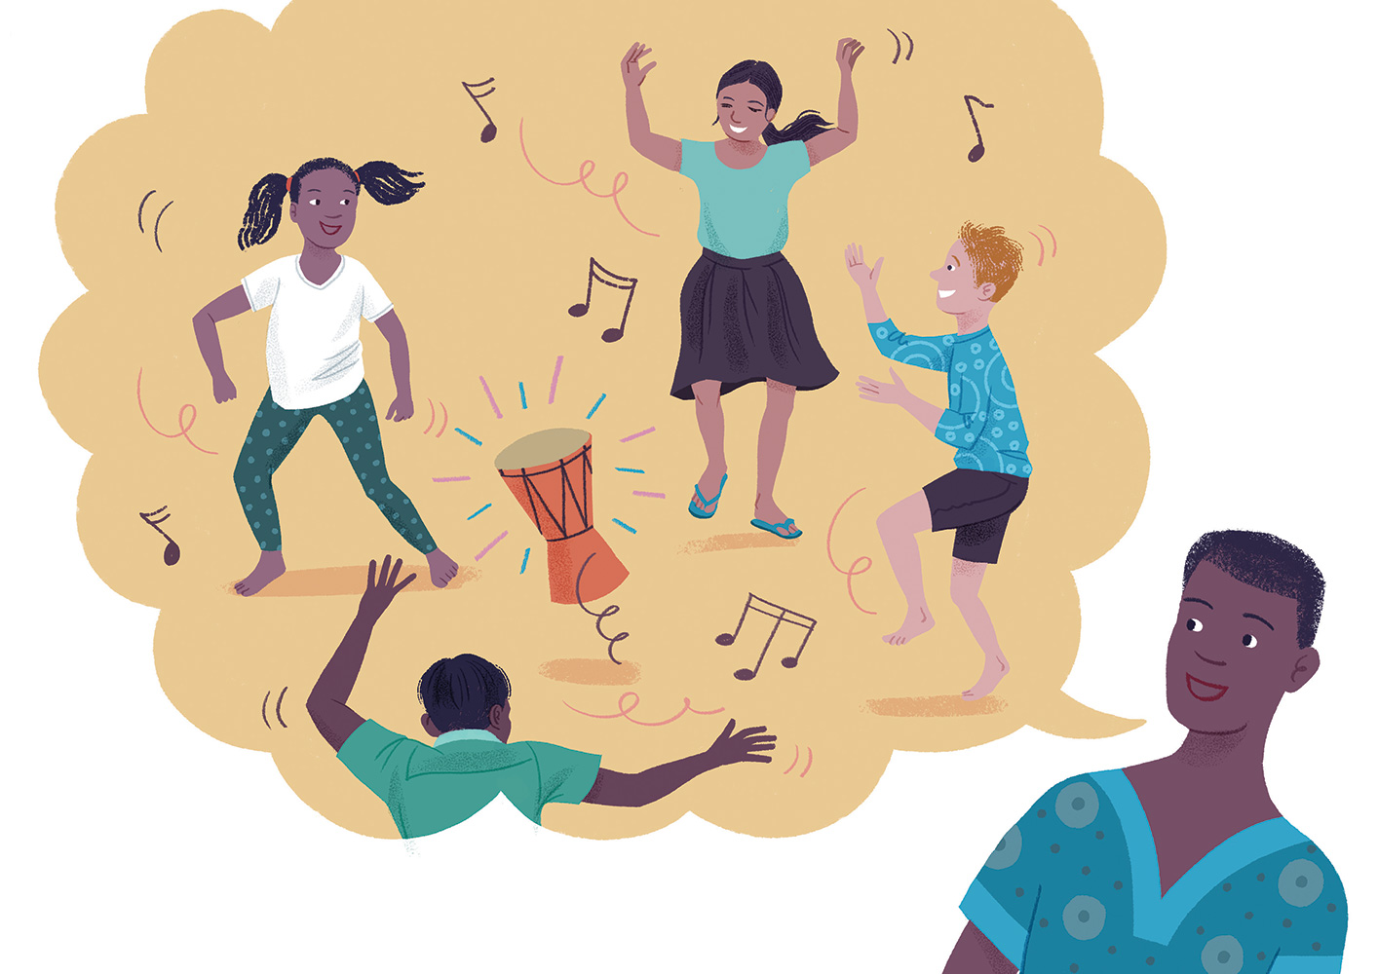
Notes:
A kowanne mako, Ono da Iris suna ziyarar Ziana da mahaifiyar ta a rumfar sayar da kayan lambu. Mahaifiyar Ziana tana sayen 'ya'yan itatuwa da gyaɗa daga wurin su. Wata rana, Ono ya lura da mahaifiyar Ziana tana kallon gangar da yake rataye da belt din, sa kallo na sha’awa.
"Wannan ita ce gangar dariya," Ono ya ce. "Sautin ta yana nufin farin ciki. Yara suna rawa da dariya idan na buga ta." Mahaifiyar Ziana ta yi mamaki.
Sauran masu ganguna suka taru a kusa, suka fara bayyana labaran gangunan su. A wannan rana, mahaifiyar Ziana ta sayar da kayan lambu ta cikin sauri. Wasu daga cikin 'yan kasuwar kusa da ita ba su ji dadin hakan ba, suna ganin kamar tana kawo canji mara kyau. Amma mahaifiyar Ziana ta ce, "Idan kowa zai iya siyawar ga kowa, to kowa zai fi samun riba".

Slide 16
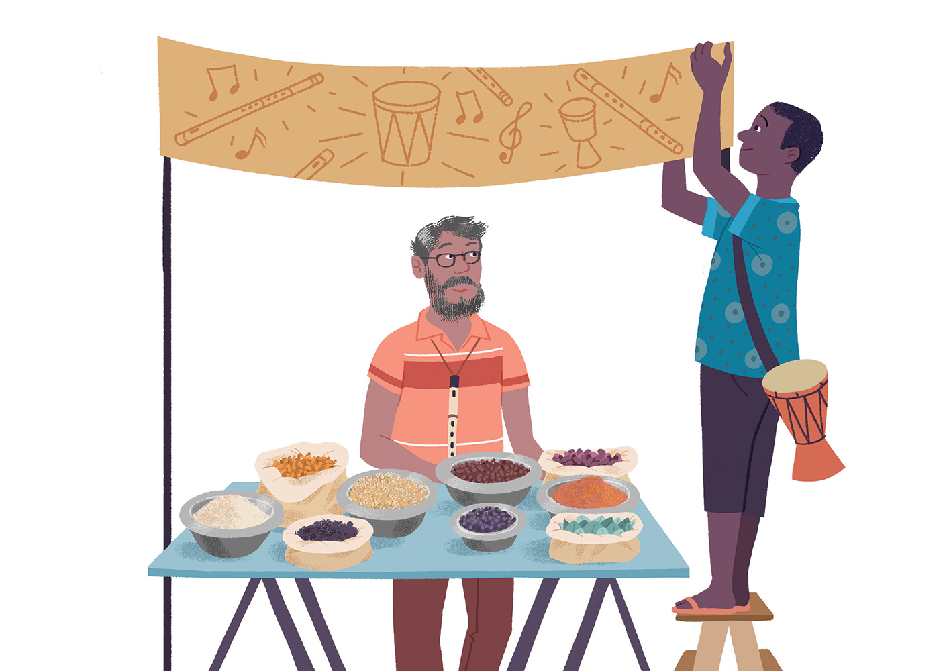
Notes:
A kusa da rumfar su, wani tsoho yana sayar da kayan ƙamshi, amma kasuwar sa ba ta tafiya da kyau. Ono ya ba da shawarar a rubuta wata alama da ke cewa, "Maraba da kowa," domin jan hankalin kwastomomi. Ya zana tambarin ganguna da sarewa a jikin takardar.
Nan da nan, kasuwancin tsohon ya fara bunqasa. A hankali, sauran 'yan kasuwa suka soma fahimta, suka fara ajiyye irin wannan alamar. Alamar "Maraba da Kowa" ta fara bayyana a rumfunan masu ganguna da masu sarewa. A sakamakon haka, kasuwa ta bunƙasa sosai.

Slide 17
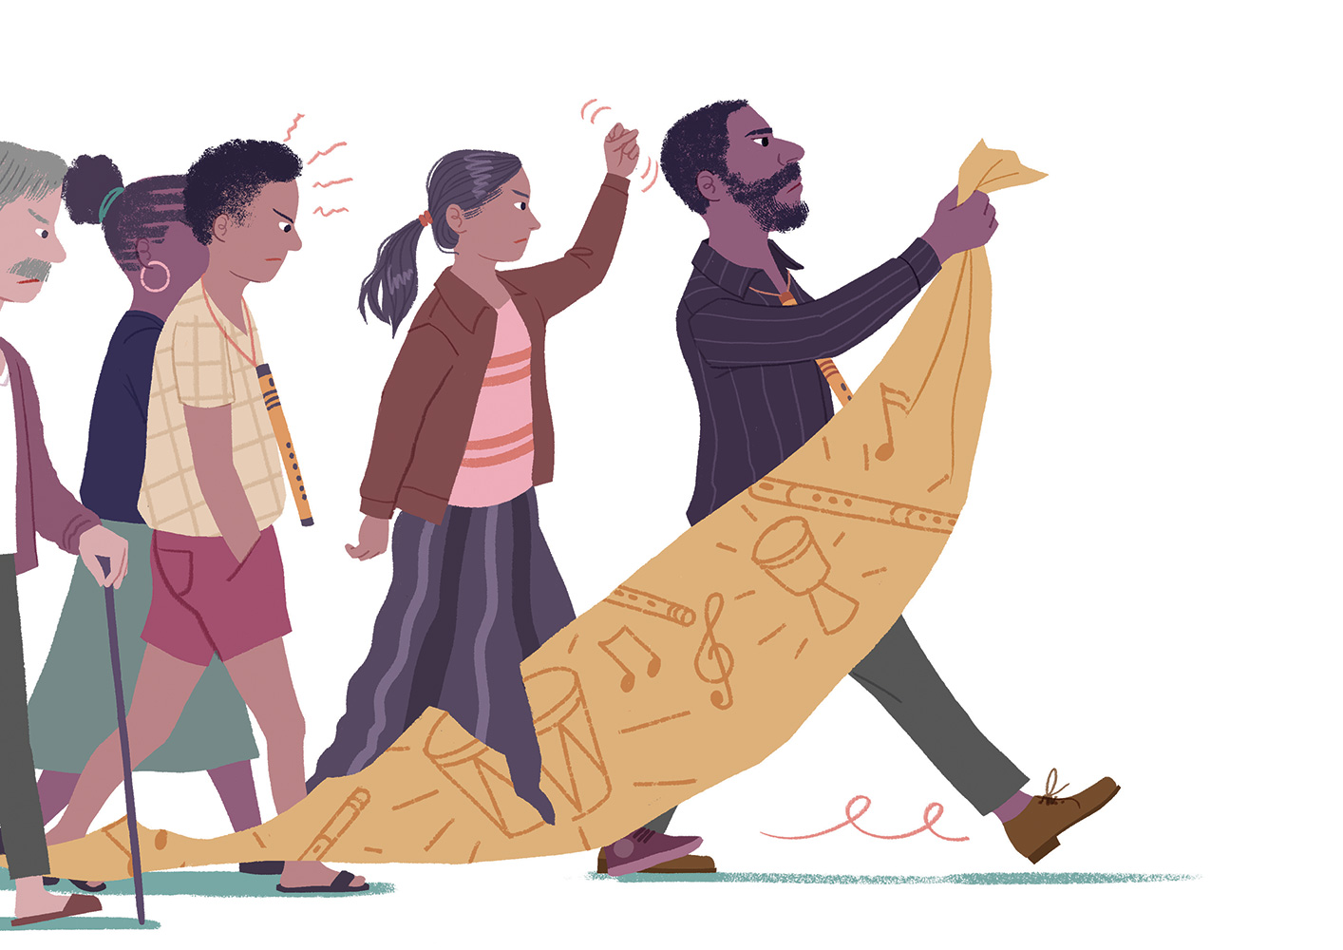
Notes:
Duk da haka, ba kowa ya ji daɗi ba. Mahaifin Brone yana cike da mamaki da bacin rai. Ya ga shigowar masu ganguna a kasuwar sa a matsayin barazana ga tsoffin al’adu. Sai ya tara mutane masu ra’ayi iri daya da shi don su cire alamomin "Maraba da Kowa" da kuma hana masu ganguna cin kasuwa. Hakan ya haddasa tashin hankali a kasuwa. Kwamitin kasuwa ya fara damuwa.

Slide 18
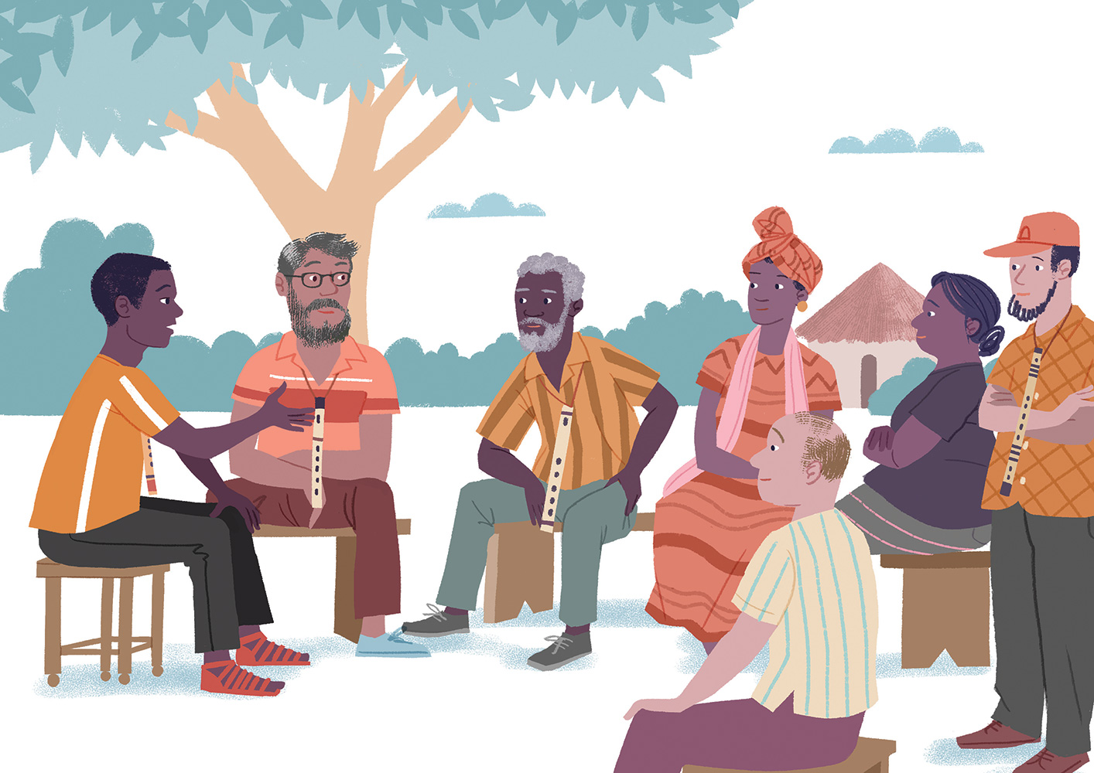
Notes:
Brone ya ƙi bin mahaifin sa a wannan shiri. Maimakon haka, ya haɗa kai da tsoho mai sayar da kayan qamshi, suka tunkari kwamitin kasuwa. Suka roƙi a shirya wani biki na kiɗa, inda kowa zai iya baje kolin ƙwarewarsa sa. Brone ya ce "Wataƙila, idan mahaifina da sauran mutanen da ke kin masu ganguna suka saurari waƙoƙin su da labaran su, za su iya fahimtar su."

Slide 19
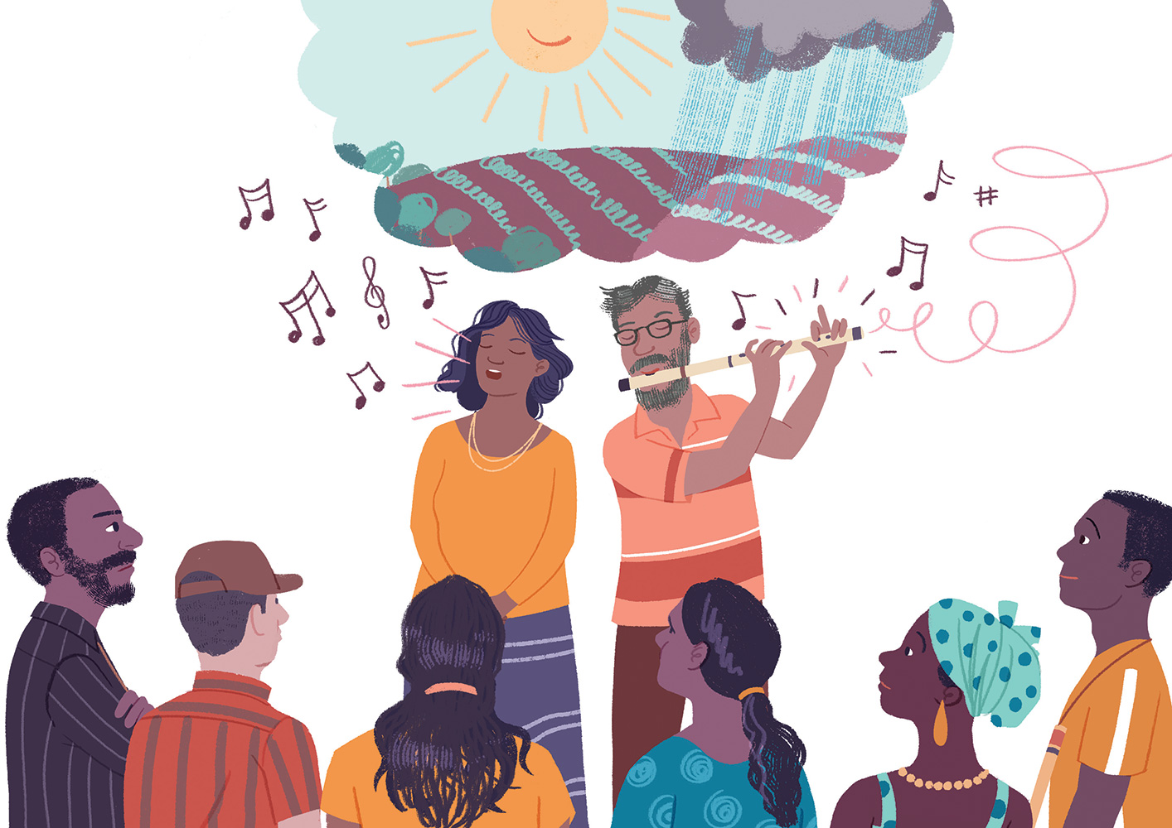
Notes:
Maganar biki ta bazu ko’ina. Ranar biki, kasuwa ta cika da mutane daga wurare masu nisa. 'Yan kasuwa sun sayar da kaya fiye da yadda suka saba.
A ƙarshe, lokacin biki ya yi. Tsohon nan mai sayar da kayan ƙamshi ya busa sarewar sa da ƙwarewa, yana yin kiɗa mai daɗi. Diyar sa ta rera waƙar godiya ga Ubangiji domin albarkar ƙasar noma. Sai ya bayyana dalilin da ya sa waƙar ta fi masa muhimmanci – don yana tuna wahalar rayuwar da ya sha a ƙuruciyar sa.
Mahaifin Brone ya daga gira yana kallon mutane. Ya ga yadda wasu daga cikin masu ganguna suka yi murmushi da nuña amincewa.

Slide 20
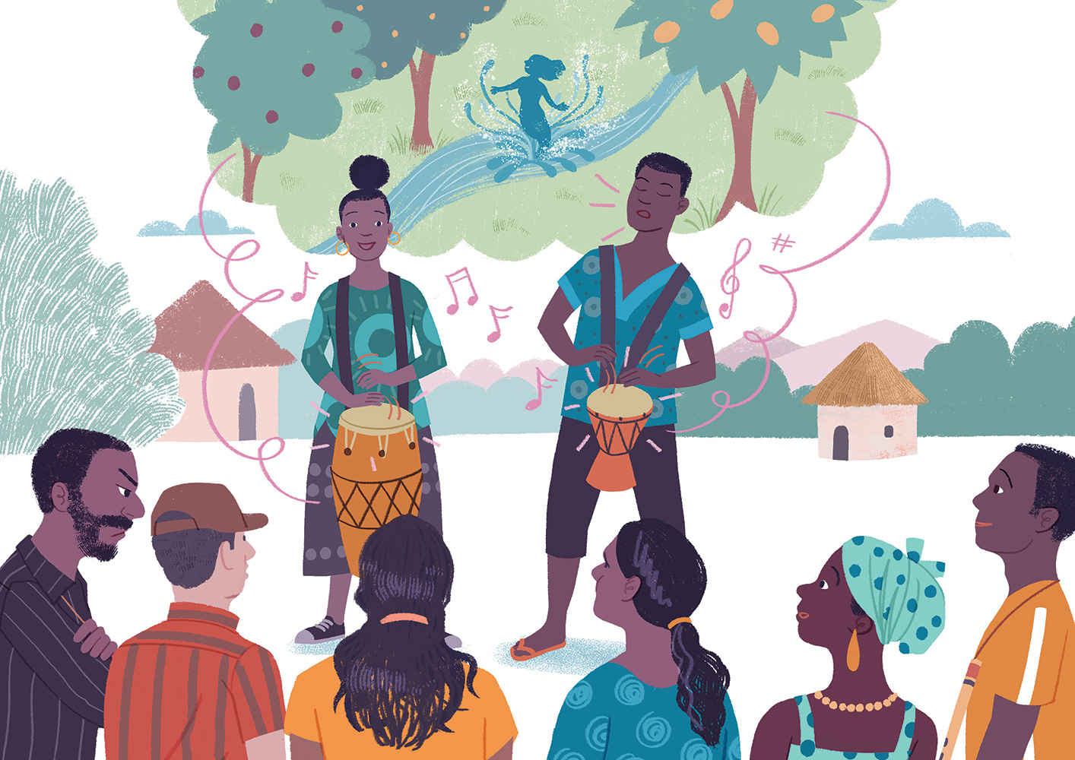
Notes:
Tsohon mutum ya gayyaci Ono da Iris zuwa kan dandalı. Suka ba da labaran gangunan su, suka yi kiɗa masu annashuwa don girmama ruhin rawa na kogin daji, sannan suka buga waƙoƙin girmamawa ga ruhin hadari wanda ke kare bishiyoyin ‘ya’yan itatuwan su. A karo na farko, mutanen garin masu sarewa sun fara fahimtar abin da ganguna ke nufi ga masu ganguna. Mahaifin Brone ya yi tsaki da bacin rai.

Slide 21
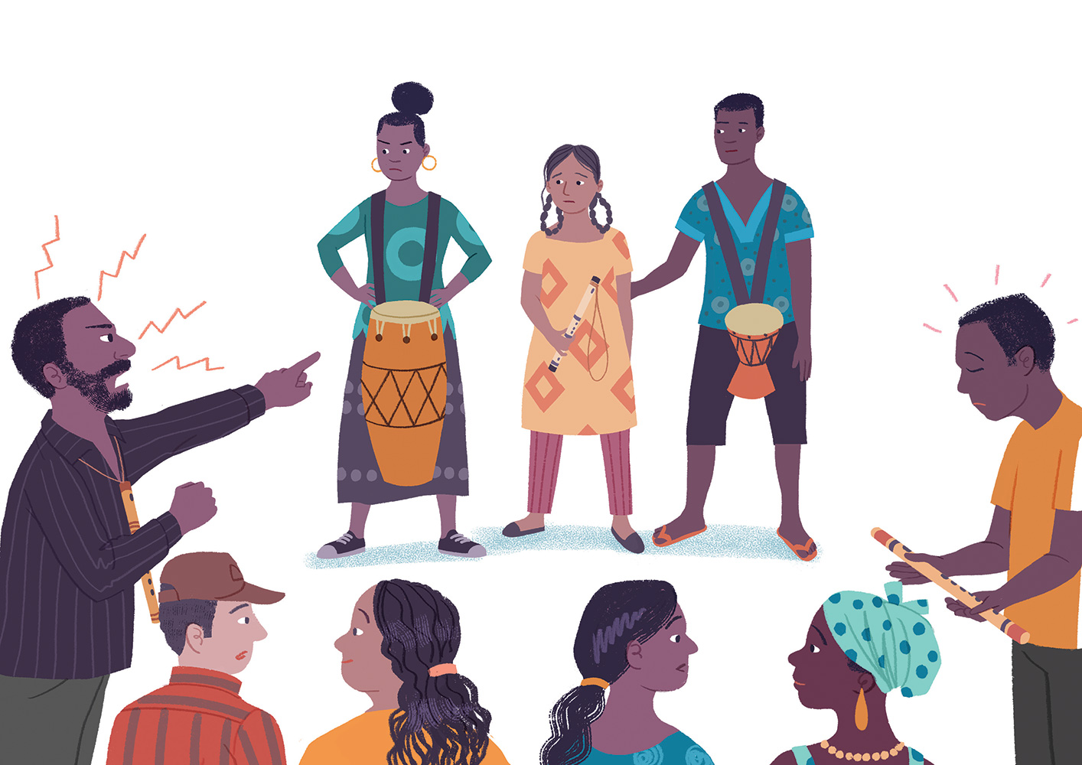
Notes:
A ƙarshe, Ziana ta taka zuwa kan dandalı tare da Ono da Iris. Ta tuna da mahaifin ta, ta dauki sarewar ta, ta kai zuwa leɓenta, kuma suka fara busawa tare. Shiru mai cike da mamaki ya sauka kan taron jama’a. Ba a taɓa jin sarewa da ganguna tare ba, kuma ba a taɓa ganin wata mace na busa sarewa ba.
Waƙar godiya ga rana da ruwa sama daga sarewar Ziana ta ratsa iska, tana tafiya daidai da bugun rawar kogin daji daga gangar Ono.
Waƙar ta kare, kuma kowa a wajen taron suka dubi junan su. Wasu suka yi tafi da jinjina, wasu kuma suka daga kai. Sai mahaifin Brone ya barke da fushi akan Ziana. "Maciyar Amania" ya kurma ihu, ya bar wurin cikin fushi.
Brone ya dubi mahaifin sa da baƙin ciki. Ya girgiza kan sa, ya cire sarewar da ke rataye a wuyan sa, ya ajiye ta a rumfar mahaifin sa, sannan ya bar garin har abada.

Slide 22
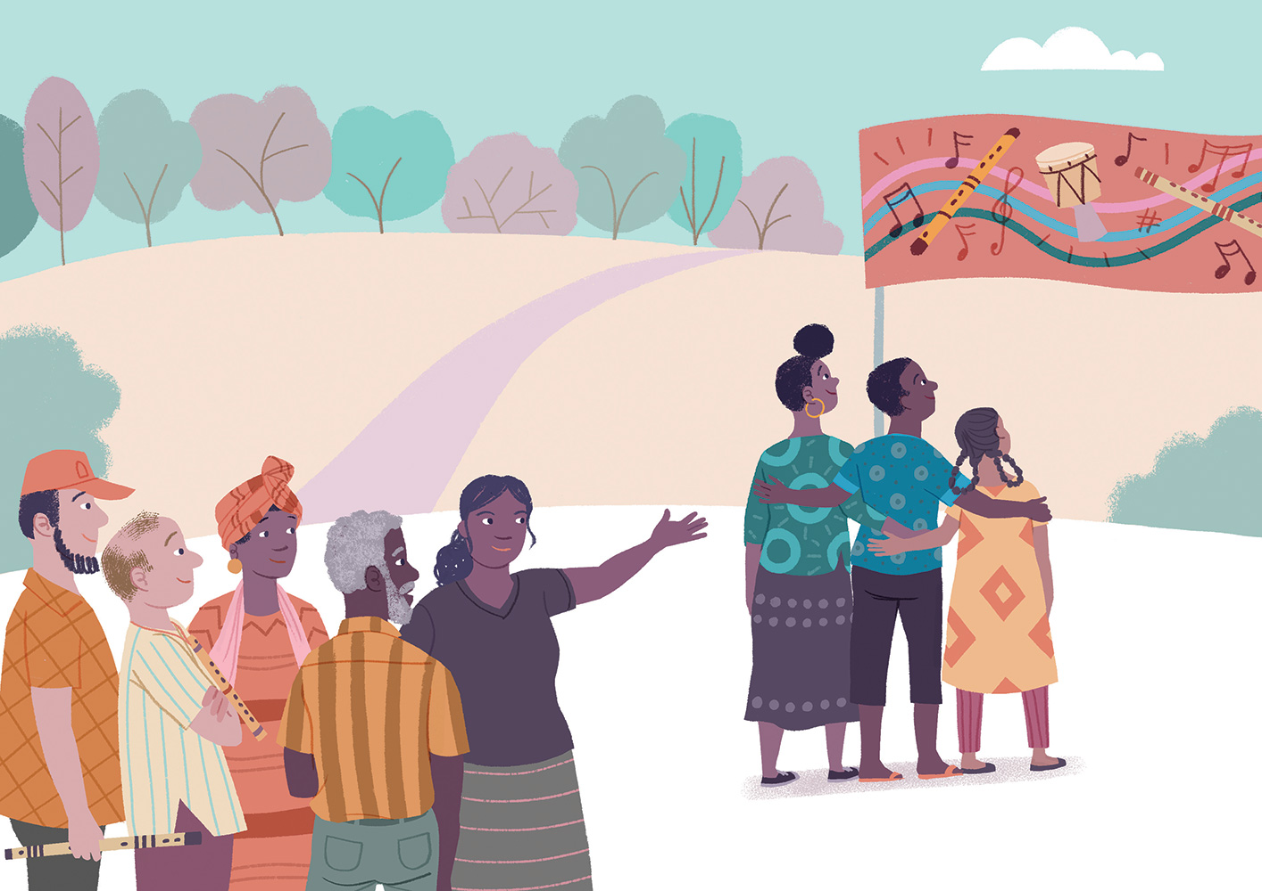
Notes:
An yi dogon tattaunawa a cikin garuruwan biyu bayan bikin kiɗa. Shin ya dace a yi wa kowa hidima a rumfunan kasuwa? Shin ‘yan mata za su iya busa sarewa? Shin sarewa da ganguna za su iya yin kiɗa tare? Bayan watanni da yawa, mutanen gari ba su iya cin ma matsaya ɗaya ba.
Amma, bayan da suka saurari labaran masu ganguna kuma suka ga gaskiya da sadaukarwar mutane, majalisar kasuwa ta yanke hukunci:
“Za a yi wa kowa adalci a kasuwa!”
An cire haramcin buga ganguna, kuma aka sauke ragowar alamomin "Ba a yarda da masu ganguna ba." Amma, dangane da sauran tambayoyi akan yin kiɗa, majalisar ta ƙi tsoma baki. Kowane mutum zai kasance da ‘yancin yin abin da zuciyar sa ta amince da shi.

Slide 23
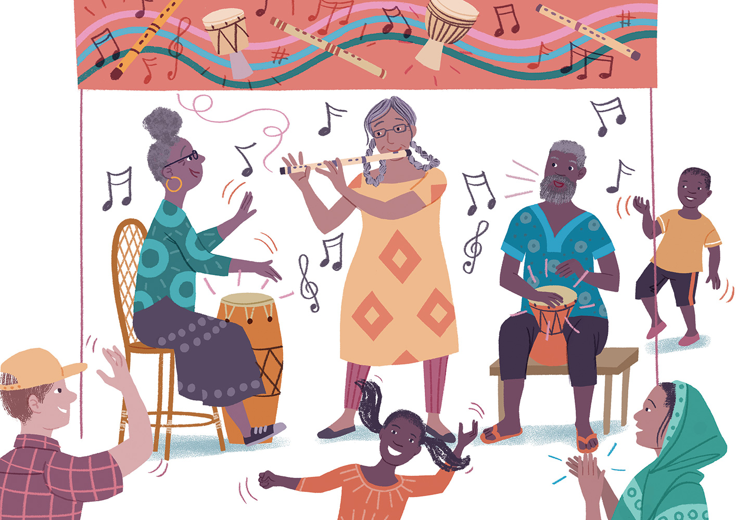
Notes:
Ya ɗauki shekaru da dama kafin masu ganguna su ji daɗin shiga kowane rumfa a kasuwa. Amma a kowane mako, ana iya ganin Ziana, Ono da Iris suna zaune tare suna busa sarewa da ganguna, har sai yatsun su sun fara famewa, gashin su kuma ya juya zuwa fari.

Slide 24
Yi tunani, Imani, Kasancewa,
Aiwatarwa, Tambaya, Sauyi da Ƙin Yarda.
Notes:
A nuna wannan sashen a daidai lokacin da ake gabatar da taqaddamar mai taken “A wani lokaci a can baya…”. Ayi bayanin cewa ko wace kalma a wannan sashen tana da alaqa da labarin ta wasu fuskoki.

Slide 25
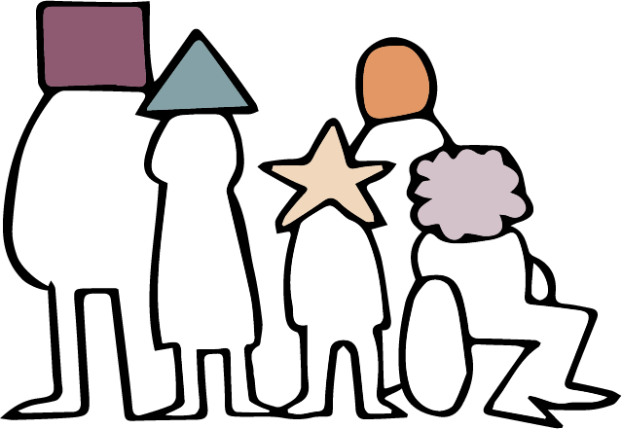
‘Yancin addini ko imani:
Waye ko menene abin karewa?
Notes:
Shafuka: 25-46 yana kwatanta rubutun gabatarwa 5 na zama.
Gabatarwa: ‘Yancin tunani, nazari, addini da imani
Don haka, wa, ko kuma menene ‘yancin addini ko imani ke karewa?
Kuna iya tunanin amsa mai ma’ana ita ce addini da imani. Amma a zahiri, ‘yancin addini ko imani ba ya kare addini ko masu imani a kan su. Ba ya kare Allah ko abin da aka tsarkake. Kamar kowane ‘Hakkin Ɗan’Adam, yana kare mutane.
Don ba wa haqqin cikakken sunansa, ‘yancin tunanin mutum, lamiri, addini da imani yana kare haƙƙoƙi ga kowane Ɗan’Adam – ko wanene su, ko menene abin da suka yi imani da shi ko kuma wane addini suke bi.

Slide 26

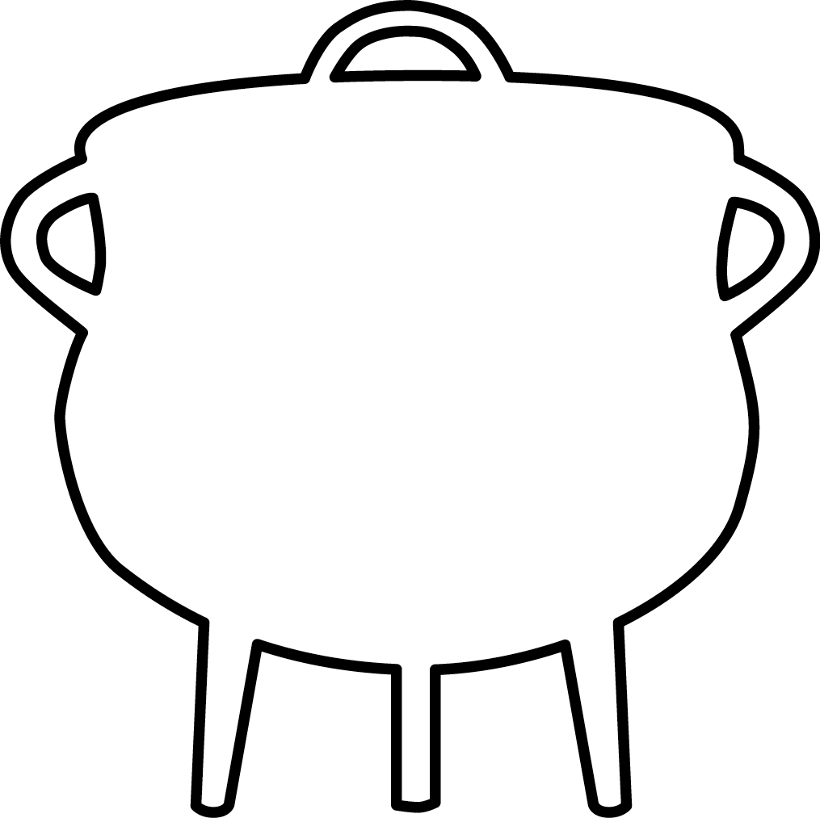



Buƙatun Ɗan ‘Adam da
‘Hakkin Ɗan ‘Adam
Notes:
‘Yancin addini ko imani ya dogara ne akan ra’ayin cewa duk Ɗan'Adam yana da buqatu na asali:
a ba su damar yin tunani da yanke shawara da kansu game da abin da yake mai kyau da gaskiya
su kasance cikin qungiyoyi masu imani, ayyuka da ainihi iri daya
kuma su iya yin tambayoyi game da ra’ayoyi da ayyuka, su canza tunaninsu game da abin da suka yi imani da shi kuma su ƙi yin abubuwan da suka saba wa lamirinsu.
Don yin tunanin, su yi imani, su kasantuwa, su aiwatar, su yi tambaya, su yi sauyi tunaninsu kuma su ƙin yarda.

Slide 27


Yarjejeniyar ƙasa da ƙasa kan ‘Hakkin Jama’a da ‘Yancin Siyasa – ICCPR​
ICCPR
Notes:
WAƊANNE ’HAƘƘI MUKE DA SHI?
Don haka, wadanne ’haƙƙi muke da shi? Mu duba abin da aka rubuta a cikin yarjejeniyoyin. ’Yancin addini ko imani yana kariya ne ta Mataki na 18 na Yarjejeniyar qasa daƙasa kan ‘Yancin Ɗan’Adam da Siyasa – ICCPR. Wannan yarjejeniya ce mai ɗorewa ta doka kuma qasashe 173 sun sadaukar da kansu don bin waɗannan dokokin qasa da qasa.
[Ku gaya wa mahalarta taron idan ƙasarku ta amince da ICCPR.]

Slide 28
Kowane mutum yana
da hakkin ‘yancin tunani,
lamiri da addini​.
Sashe na 18
Notes:
Jumla ta farko ta sashe na 18 ta ce:
“Kowane mutum yana da hakkin ‘yancin yin tunani, lamiri da addini.”

Slide 29
Yi tunani
Notes:
Kowa yana da haqqin yin tunani da kansa – kamar Ziana a cikin labarin, wacce ta yi tunanin ya kamata a ba ta damar saka sarewa duk da cewa yarinya ce.

Slide 30
Ƙin yarda
Notes:
Muna da haqqin sauraren lamirinmu – kamar Brone wanda ya ƙi taimaka wa mahaifinsa saboda ya yi imani cewa ayyukan mahaifinsa ba daidai ba ne.

Slide 31
Yi imani kuma ​
kasance tare da
Notes:
Kuma muna da hakkin riƙe imani na addini ko wanda ba na addini ba kuma mu sami ainihi na addini ko imani – mu yi imani kuma mu kasance. Kamar mazauna kauyen sarewa da ganga, yawancinmu muna riƙe da imani na gaskiya. Imaninmu da al’ummar mutanen da muke gaba su da su na iya nufin abu mai yawa a gare mu.

Slide 32
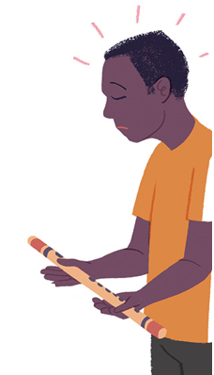
Sauyi
Notes:
Amma komai irin al’ummar da muke rayuwa a ciki ko kuma yadda imaninmu yake gaskiya da daidai, za a sami mutanen da, saboda kowane dalili, suka rasa imani da imanin su ko kuma a cikin al’ummar su – kamar Brone wanda ya cire sarewarsa ya bar al’ummar sa.

Slide 33
ICCPR Sashe na 18
Wannan ‘yancin zai ƙunshi kasancewar
zaben addini ko imani yadda mutum yake so.
UDHR Sashe na 18
Wannan ya ƙunshi yanci domin canja
addini ko kuma imani.
Notes:
A cikin dokar hakkin Ɗan’Adam ta qasa da ƙasa, ana kare hakkin bari da canza addininku ko imanin ku tare da hakkin samun addinin ku ko imanin ku.

Slide 34
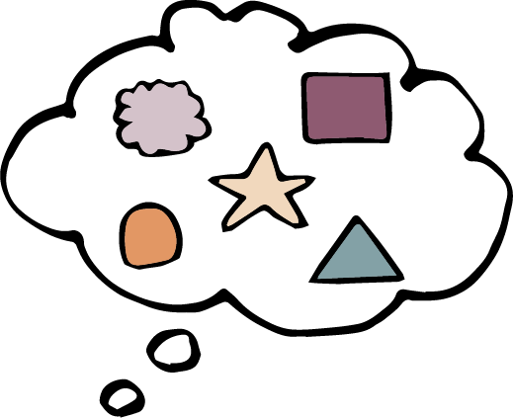
‘Yancin ciki ​
Notes:
Waɗannan haqqoqi yin tunani, imani, tambaya da canza imaninmu galibi ana kiransu ‘yancin ciki. Suna game da abin da ke faruwa a cikin tunaninmu da ruhinmu, waɗanda ke da alaqa da ainihinmu – ma’anar mu na wa ne ne mu.
Don wannan dalili, haƙƙoƙi ne cikakke. A ƙarƙashin dokar ƙasa da ƙasa, ba a ba wa kowane mutum ko gwamnati damar iyakance waɗannan haƙƙoƙi, har abada.
Amma ba shakka, addini da imani sun fi game da abin da ke faruwa a cikin tunaninmu da ruhinmu! Game da abin da muke yi ne – game da yadda muke bayyana imaninmu a cikin kalmomi da ayyuka.

Slide 35
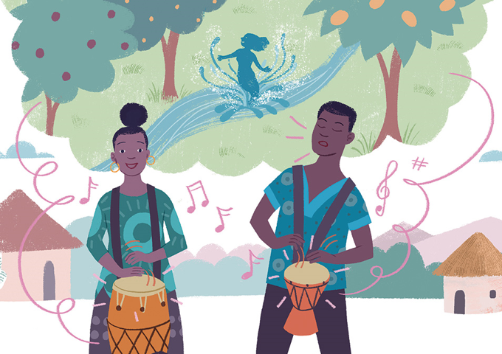
Aiwatarwa
Notes:
A cikin labarinmu, rayuwar mazauna qauyen ta cika da ayyukan da suka bayyana imanin su da kasancewarsu! Daga saka sarewa zuwa buga ganga na rayuwar yau da kullun.
‘Yancin addini ko imani kuma yana kare waɗannan haƙƙoƙi. Mu sake duban Yarjejeniyar.

Slide 36
Wannan hakkin zai haɗa da… ‘yanci, ko dai
ɗaiɗaiku ko kuma a cikin al’umma tare da
wasu kuma a bainar jama’a ko a ɓoye, don
bayyana addininsa ko imanin sa a cikin
bauta, lura, aiki da koyarwa.
Sashe na 18
Notes:
Sashe na 18 yace: “Wannan haqqin zai haɗa da… ‘yanci, ko dai ɗaiɗaiku ko kuma a cikin al’umma tare da wasu kuma a bainar jama’a ko a ɓoye, don bayyana addininsa ko imanin sa a cikin bauta, lura, aiki da koyarwa.”
Muna da hakkin yin addu’a a ɓoye kuma mu bayyana addininmu ko imaninmu a matsayin wani ɓangare na al’umma, tare da bauta da al’adu na gama gari. Kuma wannan al’umma ma tana da haƙƙoƙi – ba haƙƙoƙi sarrafa membobinsu ba, amma haqqoqi dangane da jihar. Misali, jihar dole ne ta tabbatar da cewa al’ummomi masu addini da imani za su iya samun ainihi na doka idan suna so, ta yadda za su iya riqe asusun banki, ɗaukar mutane aiki da mallakar gine-gine.
Akwai hanyoyi daban-daban da yawa ga ɗaiɗaikun mutane da ƙungiyoyi don yin addini ko imani, kuma qwararrun Majalisar Ɗinkin Duniya sun ba da misalai da yawa na ayyukan da aka kare. Misali, muna da ‘hakkin:

Slide 37
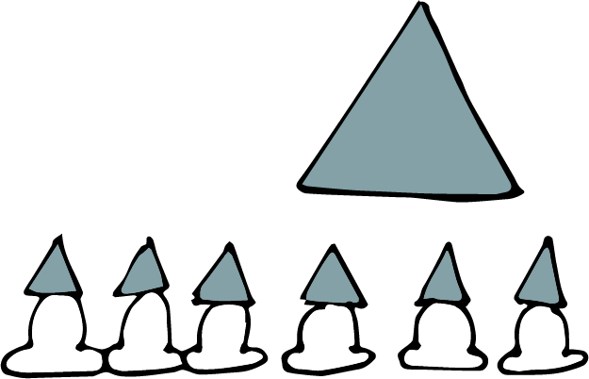
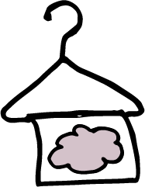
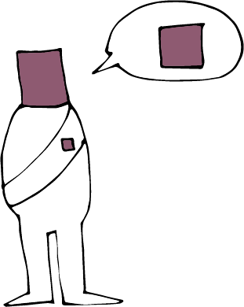
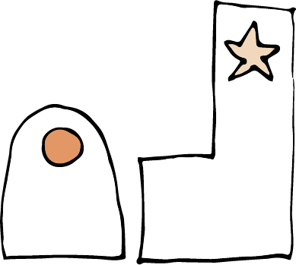
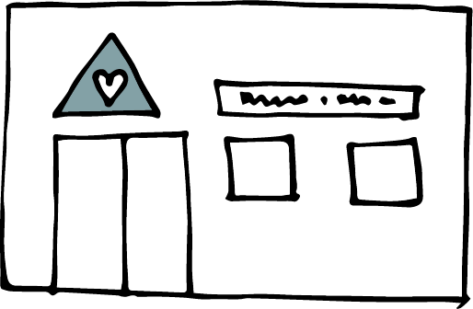
Notes:
Don taruwa don bauta, yin bukukuwa da lura da ranakun hutu.
Don saka tufafin addini da cin abinci na musamman.
Don samun wuraren ibada, maƙabartu da nuna alamomin addini.
Don taka rawa a cikin al’umma, misali ta hanyar kafa ƙungiyoyin agaji da
Don yin magana game da da koyar da addini ko imani, da horarwa ko naɗa shugabanni.
A wannan lokacin, kuna iya tunanin, “Yayi kyau – waɗannan su ne irin haƙƙoƙi da nake so ga al’ummata!” Ko kuma kuna iya fara damuwa!

Slide 38

Notes:
DON SON RAI DA DAIDAITO – KAR MU CUTAR DA WASU!
To, game da mutane ko ƙungiyoyi da suke amfani da addininsu ko imanin su don haɓaka qiyayya ko tashin hankali ga wasu, waɗanda suke nuna wariya ga wasu ko kuma suke murkushewa da sarrafa wasu a cikin qungiyar su?
Shin ‘yancin addini ko imani yana nufin cewa suna da ‘yancin yin haka – komai tasirin da yake da shi ga wasu mutane? Abin godiya, ba haka ba ne!

Slide 39

Abubuwan da suka rataya akan Ɗan’Adam
Notes:
Yarjejeniyoyin hakkin Ɗan’Adam suna gaya mana haƙƙoƙimu da kuma iyakan haƙƙoƙimu. Ko kuma a faɗi wata hanyar – waɗanne nauyi ne muke da shi lokacin da muke amfani da ‘haƙƙimu.
Za mu iya taqaita waɗannan nauyi ta hanyar cewa kada kowa ya yi amfani da haƙƙoƙin sa da ‘yancinsa ta hanyoyin da za su cutar da wasu mutane. Wannan shi ne nauyin ɗabi’a na kowane mutum bisa ga yarjejeniyoyin hakkin Ɗan’Adam. Kuma gwamnati tana da nauyin doka don girmama hakkin kowa da kare kowa daga cutarwa. Mu duba dalla-dalla YADDA ya kamata a kare mu daga cutarwa.

Slide 40
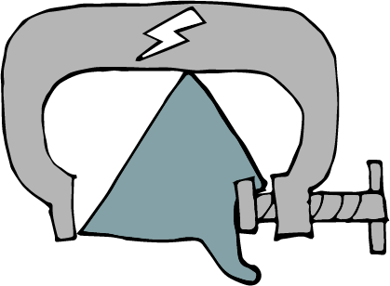
Babu tilastawa.
Sashe na 18
Notes:
Na farko: Babu tilastawa!
Ba a ba da izinin tilastawa a cikin al’amuran addini ko imani. Imani da kasancewa na son rai ne. Ba a ba wa hukumomi, al’ummomin addini da iyalai izinin yin amfani da barazana, tsoratarwa ko tashin hankali don tilasta wa kowa ya yi imani ko kada ya yi imani, ya yi aiki ko kada ya yi aiki, ya kasance cikin addini ko kada ya kasance cikin addini.

Slide 41
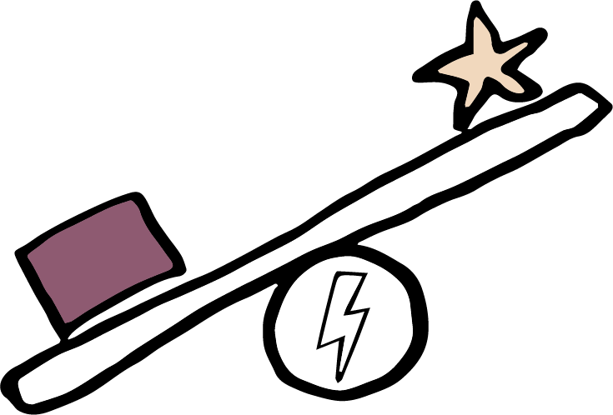
Babu wariya.
Article 2
Notes:
Na biyu: Babu wariya!
Mataki na 2 na Yarjejeniyar ya haramta wariya ta kowane iri – ko ya dogara ne akan addini, launin fata, jinsi ko harshe, misali. Ƙasashe da suka rattaba hannu kan yarjejeniyoyin hakkin Ɗan’Adam sun amince da yin adalci ga kowa da kowa kuma su yi aiki tuƙuru don kawo ƙarshen wariya a cikin al’umma – kamar yadda majalisar kasuwa ta yi a cikin labarinmu.

Slide 42
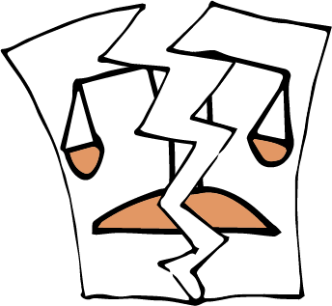
Babu wani wanda zai iya amfani da hakkin Ɗan’Adam ɗaya don lalata wasu haƙƙoƙin Ɗan’Adam.
Sashe na 5
Notes:
Na uku: Babu lalata haƙƙi!
Mataki na 5 ya bayyana cewa ba a ba wa kowace gwamnati, qungiyoyi ko mutum damar fassara hakkin Ɗan’Adam ɗaya a matsayin ba su haqqin yin aiki ta hanyar da za ta lalata sauran haƙƙoƙi Ɗan’Adam. Kuma Mataki na 20 ya haramta haɓaka ƙiyayya na addini ta hanyar tunzura wariya, ƙiyayya ko tashin hankali.
Ba tare da la’akari da abin da gwamnati ko mutum yake tunanin addini ya buƙaci su yi ba, babu wanda zai iya jayayya cewa ‘yancin addini ko imani ya ba su hakkin taka hakkin wasu mutane. Don haka mahaifin Brone ba shi da hakkin cin zarafin masu ganga, ko da ya yi tunanin shi ne abin da ya dace a yi.
Na tabbata kuna iya tunanin misalai da yawa na amfani da addini don ba da hujja ko tunzura tashin hankali, ko kuma ayyukan addini da ke cutar da mutane. Hakanan kuna iya tunanin lokutan da ake hana mutane yin addininsu ko imanin su cikin lumana.

Slide 43
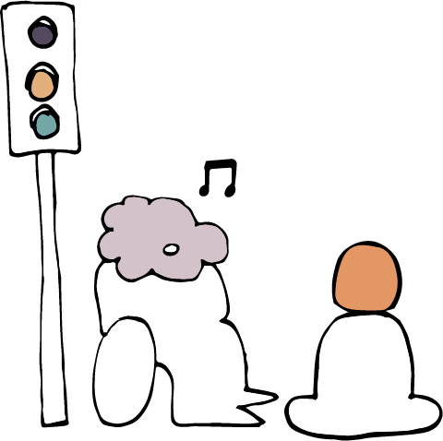
Babu iyakoki!
Iyakoki?
Notes:
IYAKOKI GA ‘YANCIN ADDINI KO IMANI
Don haka, menene dokokin? Yaushe ne gwamnatoci ke da izinin iyakance ‘yancin addini ko imani? Mu duba dokokin da sauri. Na farko, ba za a taɓa iyakance haqqin yin tunani da imani ba (‘yancin ciki). Na biyu, ana iya iyakance aikin addini ko imani – amma SAI idan an bi waɗannan ƙa’idodi huɗu.

Slide 44

Iyakokin sune:
Rubutacciyar doka​ Ƙaruwa ko raguwa​
Rashin nuna banbanci​
Muhimmancin kare lafiyar al’umma, doka
don al’umma, kariyar al’umma, abubuwan
da suka danganci halin kirkin al’umma ko
kuma ‘yancin Ɗan’Adam na wasu mutane
Notes:
Dole ne a sami DOKA da ke bayyana iyakar. A wasu kalmomi, ‘yan sanda ba za su iya yin abin da suke so kawai ba.
Dole ne iyakar ta kasance MAI DACEWA da matsalar da take ƙoƙarin warwarewa. Misali, idan tsarin lasifika na al’ummar addini ya yi ƙarfi sosai, ana iya umartar al’ummar addini da su rage shi ko kuma su fuskanci tara. Hana su yin taro gaba ɗaya ba zai dace ba.
Dole ne duk iyakokin su kasance BA TARE DA WARIYA BA – dole ne su shafi kowa da kowa.
Dole ne iyakar ta kasance MAI BUƘATA don kare ɗayan abubuwa masu zuwa: Tsaron jama’a, tsarin jama’a, lafiyar jama’a, ɗabi’un jama’a ko haƙƙoƙi da ‘yancin wasu mutane.
Kalmar tilas tana da matuƙar mahimmanci. Bai isa ba cewa gwamnati ko mafi yawan jama’a suna tunanin iyakar tana da kyau don cimma waɗannan manufofin. Dole ne iyakar ta zama mai buƙata. A wasu kalmomi, bai kamata a sami hanyar warware matsalar da ayyukan suka haifar ba tare da iyakance haƙƙoƙi ba. Ana nufin iyakance haqqoqi ya zama mafita ta ƙarshe. Duk da haka, wani lokacin ya zama dole.

Slide 45
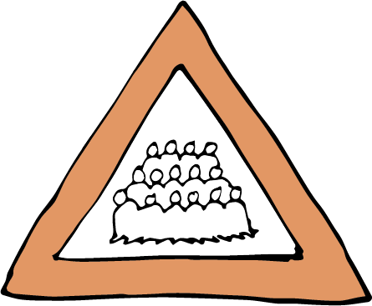
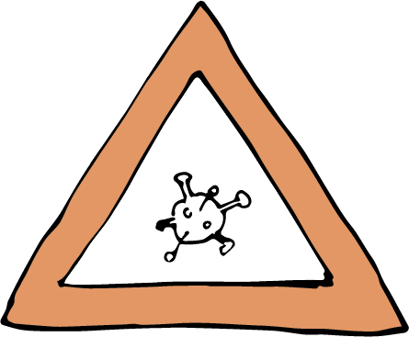

Halattaccen iyakoki
Notes:
Misali, yana iya zama haɗari a cika mutane da yawa a wurin ibada. Don haka, yana iya zama dole ga hukumomi su iyakance adadin mutanen da aka ba su izinin shiga wurin ibada saboda dalilan tsaron jama’a.
Ƙuntatawa kan tarukan ibada sun zama ruwan dare gama gari yayin annobar cutar Corona – wani lokacin waɗannan ƙuntatawar sun zama dole, masu dacewa da marasa wariya. Wani lokacin sun kasance masu nuna wariya da rashin dacewa sosai.
Hana kaciyar mata misali ne na iyakar da ke kare haƙƙoƙi da ‘yancin wasu – a wannan yanayin ‘yan mata. Ba tare da la’akari da ko ana ganin wannan a matsayin al’ada ko aikin addini ba, yana kawo haɗari ga lafiyar ‘yan mata kuma ba za a iya ba da hujja da shi ta hanyar yin nuni ga ‘yancin addini ko imani ba.

Slide 46
Iyakokin sune:
Rubutacciyar doka​
Ƙaruwa ko raguwa​
Rashin nuna banbanci​
Muhimmancin kare lafiyar al’umma, doka
don al’umma, kariyar al’umma, abubuwan
da suka danganci halin kirkin al’umma ko
kuma yancin Ɗan’Adam na wasu mutane.
Notes:
Waɗannan iyakokin suna da matuƙar mahimmanci. Ba tare da su ba, gwamnatoci za su iya iyakance kowace ƙungiya ko aiki da ba su so. Ana nufin iyakancewa ya zama mafita ta ƙarshe, ba kayan aiki don sarrafa jihar ba. A cikin zama masu zuwa, za mu dubi nau’ikan keta ‘yancin addini ko imani daban-daban da ke faruwa a duniya dalla-dalla.

Slide 47
ABIN LURA: Zaku iya ƙara darasi ɗaya ko fiye da haka akan abinda doka ta tanada akan ‘yancin addini ko imani.
Notes:
ABIN LURA: Zaku iya qara darasi daya ko fiye da haka akan abinda doka ta tanada akan ‘yancin addini ko imani.

Slide 48
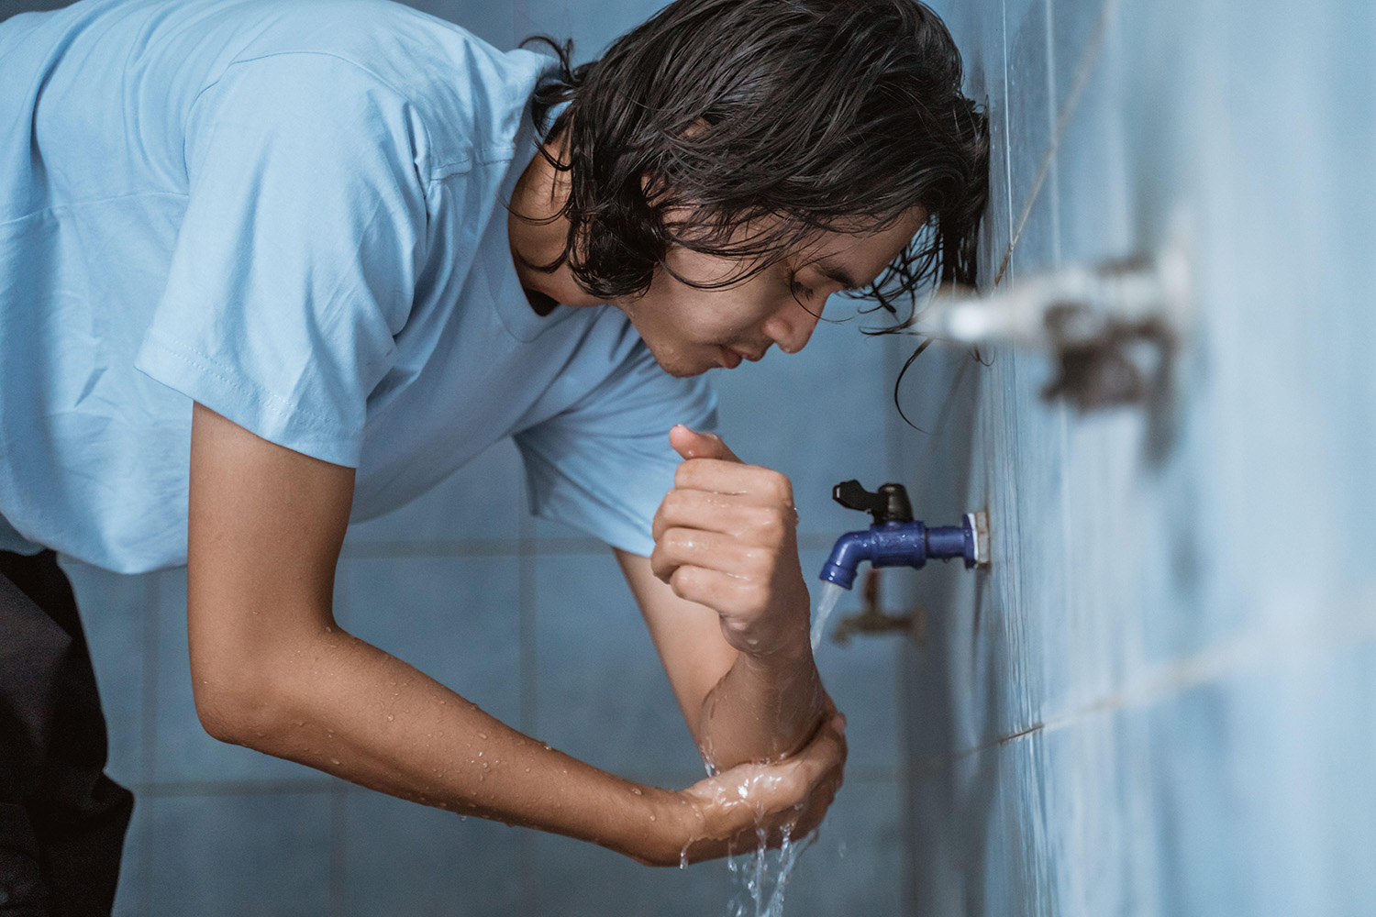
Photo: Robbi Akbari Kamaruddin / Alamy Stock Photo
Notes:
Sashe na 48 zuwa na 60 yana da alaqa da ’Yancin addini da imani a rayuwa ta yau da kullum”. Kuyi amfani dasu a lokacin da kuke karanta rubutun a littafin mai bayanin ko kuma ayi bayani mai kama da hakan.​
Tuna da yadda rana ta yau da kullum ke kasancewa a gare ka.
(Wani mutum musulmi yana yin alwala kafin sallah a Indonesiya.)

Slide 49
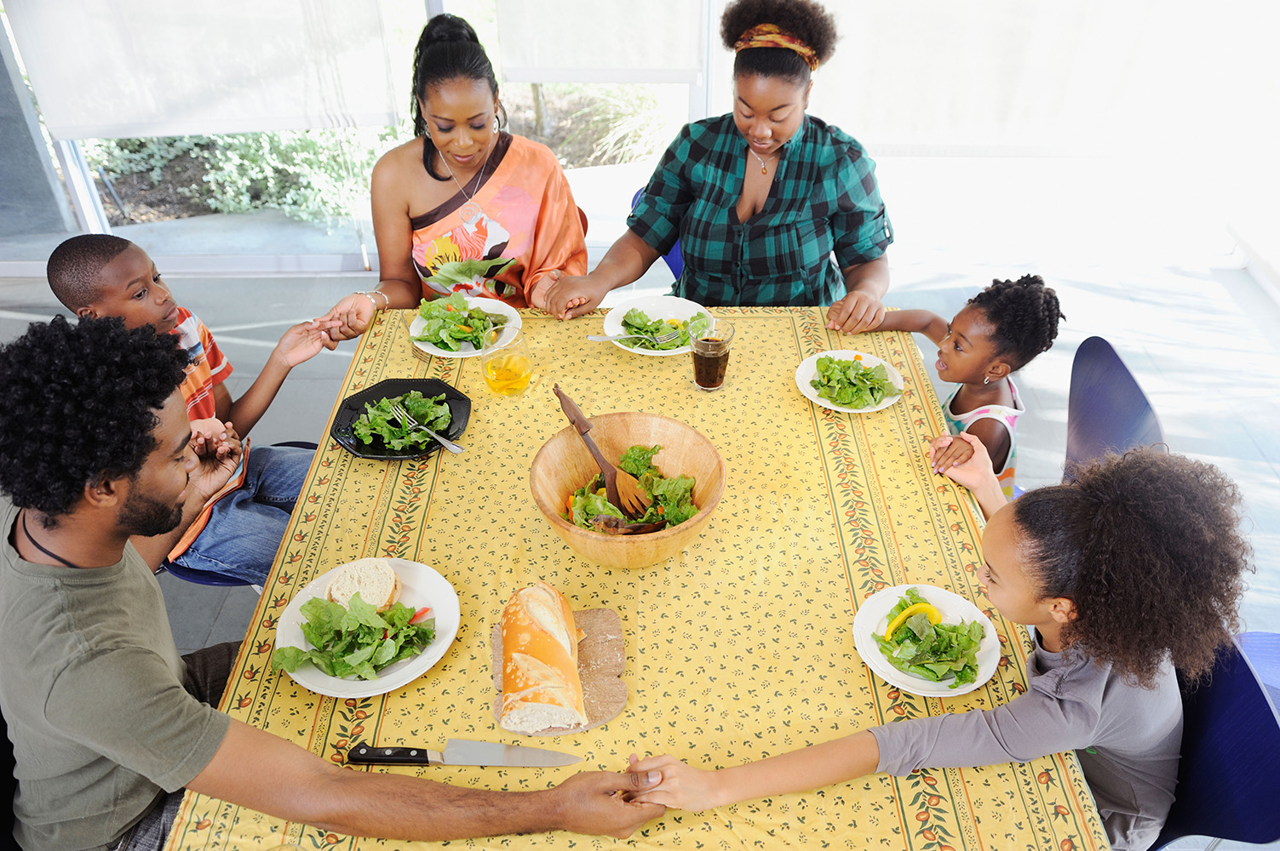
Photo: Tetra Images, LLC / Alamy Stock Photo
Notes:
A wane lokaci da wace hanya kake bayyana tunanin ka, imanin ka, tambayoyin ka…
(Wasu iyalai mabiya addinin kiristanci suna addu’a kafin cin abinci, a qasar Amurka)

Slide 50
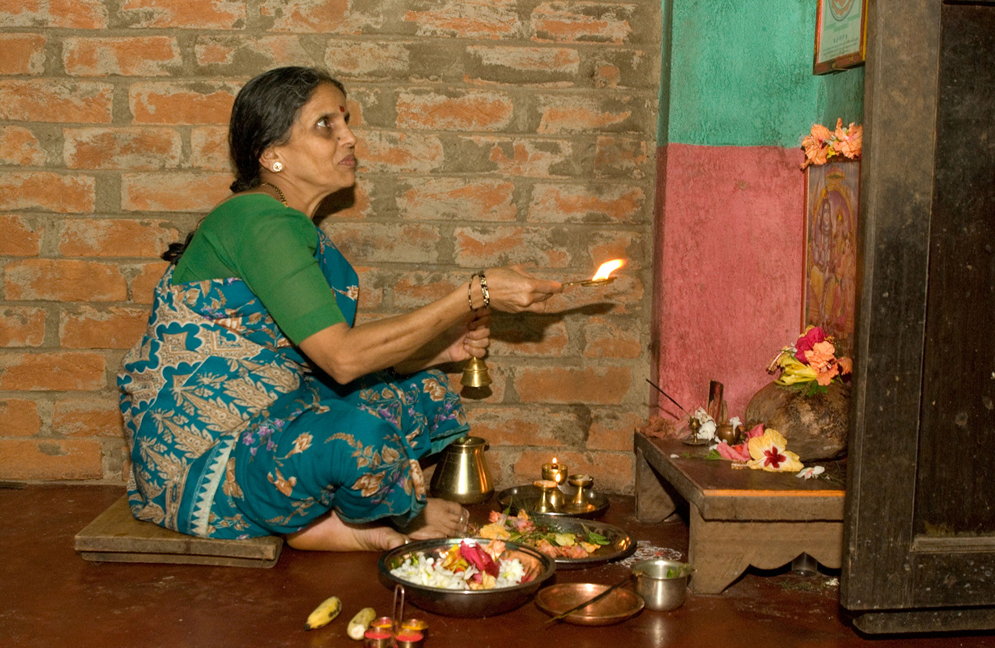
Photo: Simon Rawles / Alamy Stock Photo
Notes:
… da sha'awar addinin ka ko rashin addini?
(Wata mata mabiyar addinin Hindu tana addu’a a dakinta na bauta, a qasar India)

Slide 51
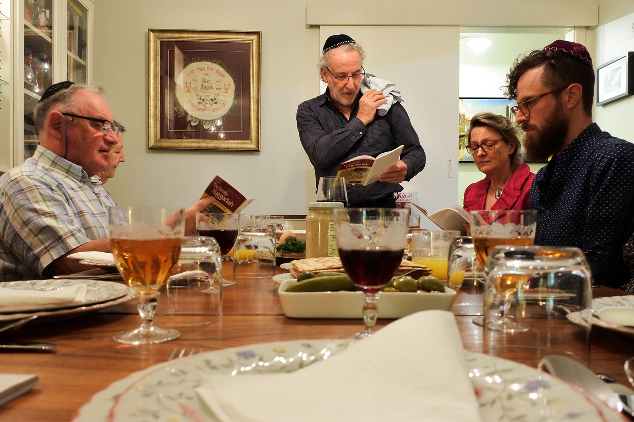
Photo: Rafael Ben Ari / Alamy Stock Photo
Notes:
A cikin abin da kake ci...
(Wasu iyalai mabiya addinin Yahudanci suna addu’a kafin cin abinci, a qasar Australia)

Slide 52
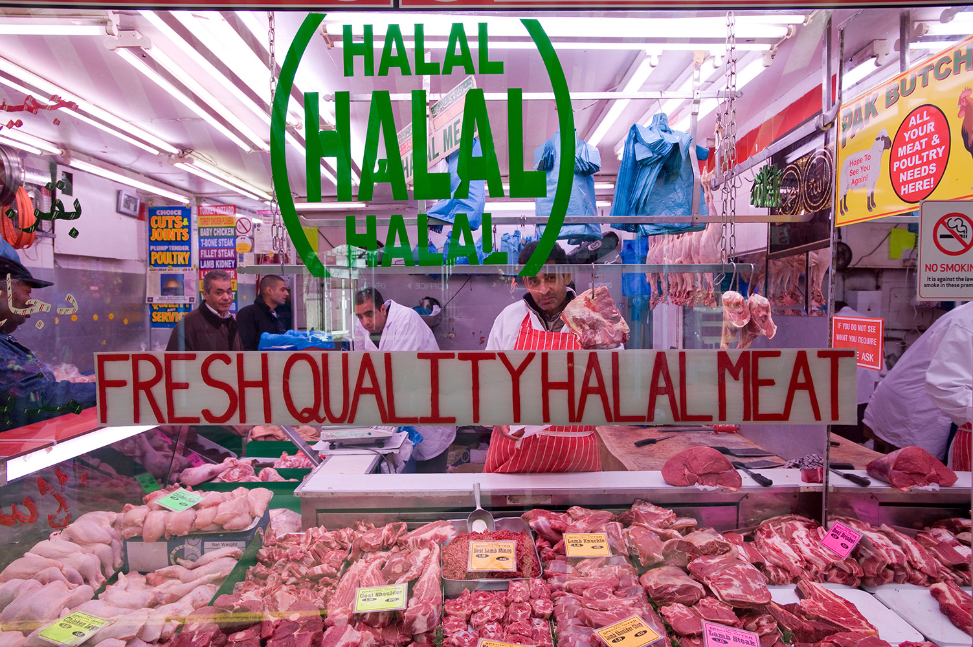
Photo: Gregory Wrona / Alamy Stock Photo
Notes:
… ko ba ka ci ba.
(Wasu mahauta masu sayarda nama wanda addinin Musulunci yayi amanna dashi a birnin Landan)

Slide 53
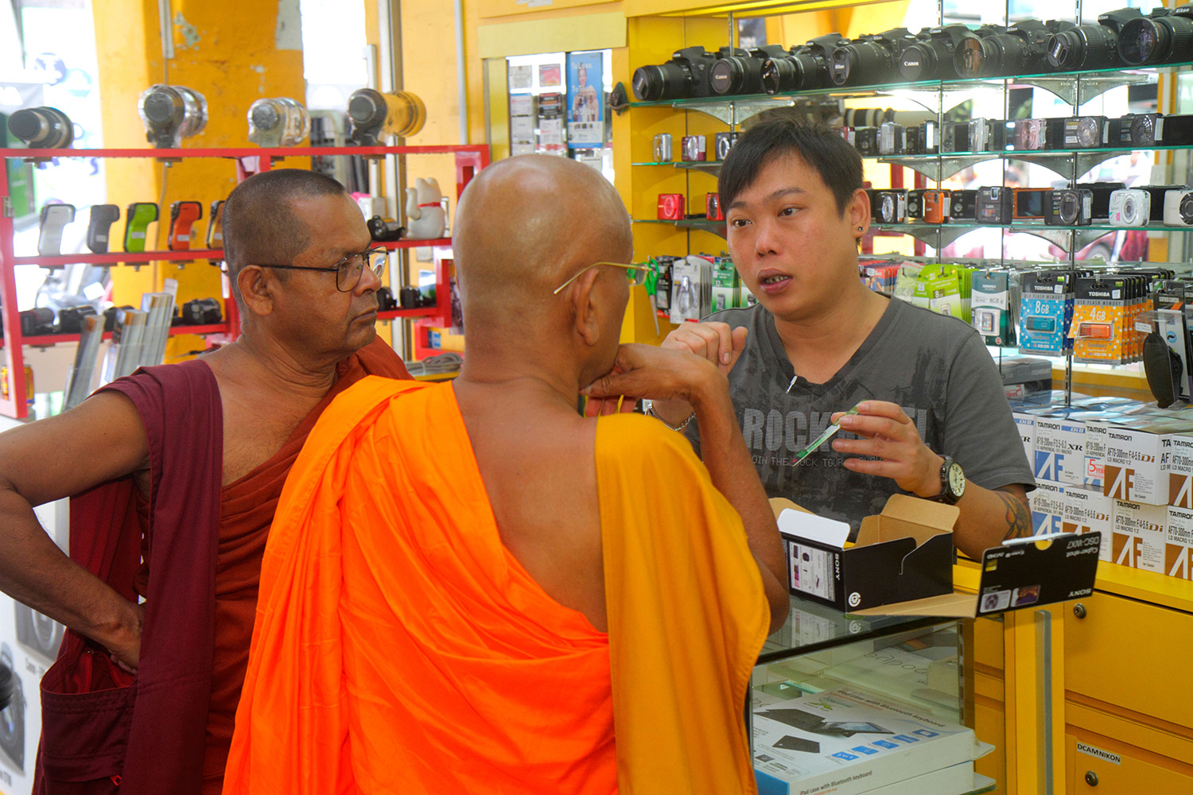
Photo: Jeffrey Isaaz Greenberg / Alamy Stock Photo
Notes:
A cikin tufafin da kake sakawa ko ba ka sakawa.
(Wani malamin addinin Buddha yana sayayya, a qasar Singapore)

Slide 54
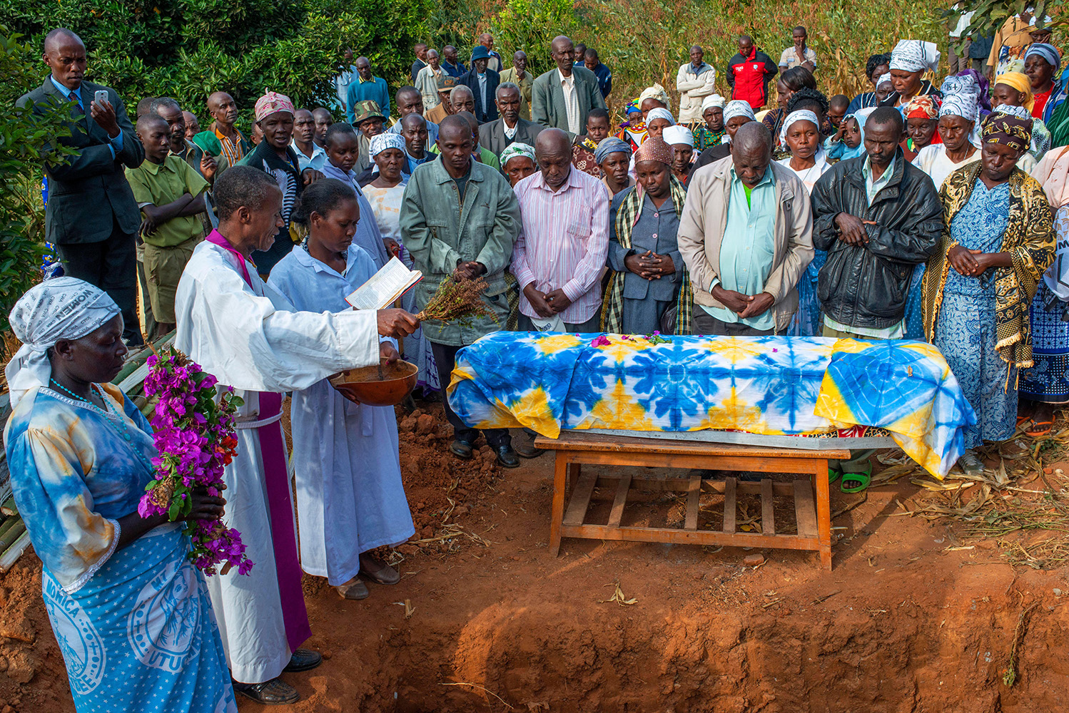
Photo: Sergi Reboredo / Alamy Stock Photo
Notes:
A cikin addu’o’i, ibada…
(Jana’izar wani wanda cutar COVID and AIDS ta kashe, a qasar Kenya)

Slide 55
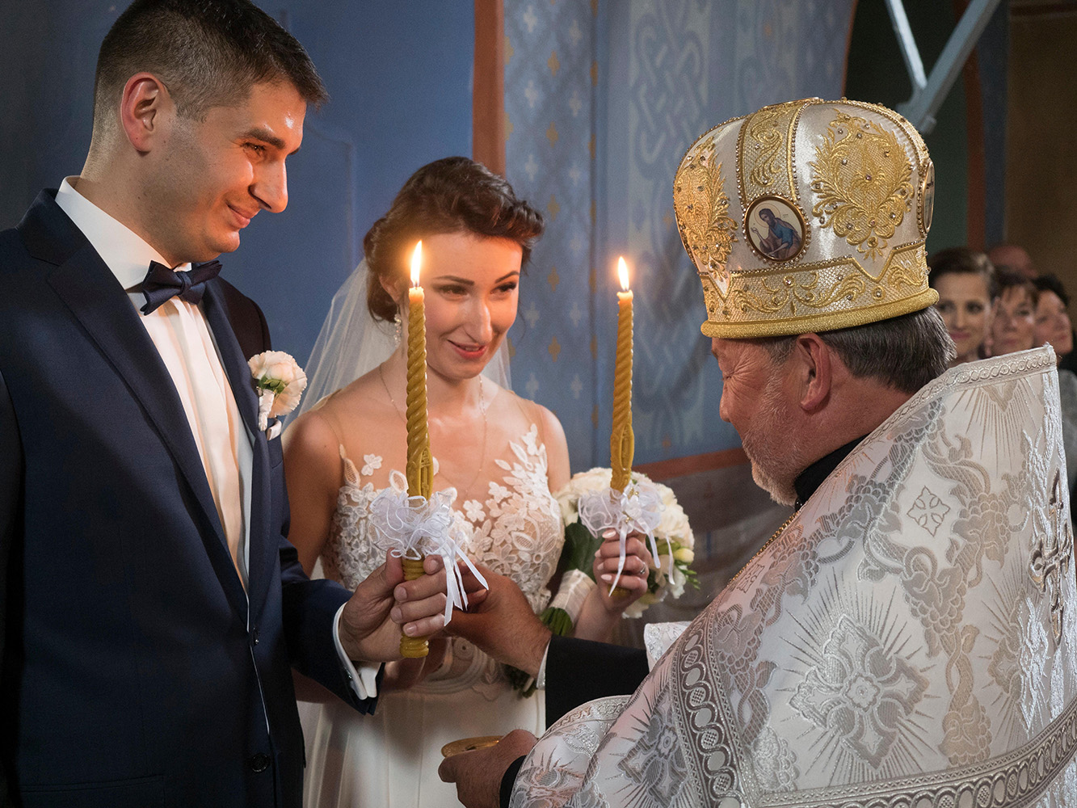
Photo: Agefotostock / Alamy Stock Photo
Notes:
… ko bukukuwa.
(Daurin auren wasu mabiya addinin kiristanci, a qasar Poland)

Slide 56
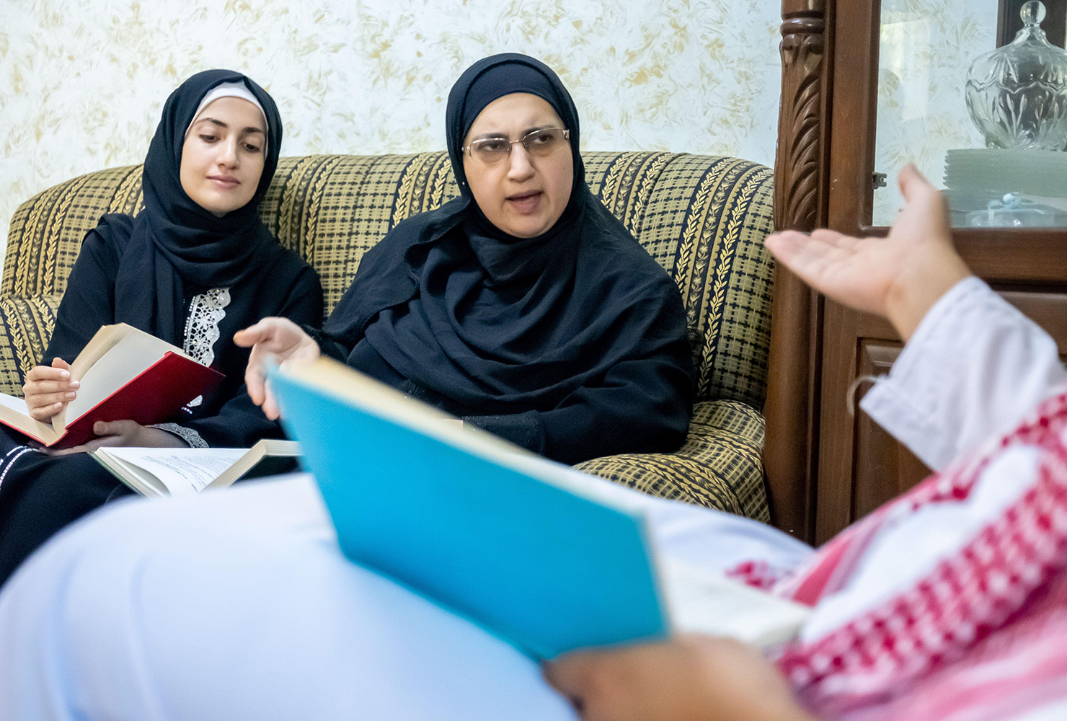
Photo: Dieddin Alsoub / Alamy Stock Photo
Notes:
A cikin abin da kake karantawa.
(Wasu iyalai mabiya addinin Islama suna sharhin litattafai)

Slide 57
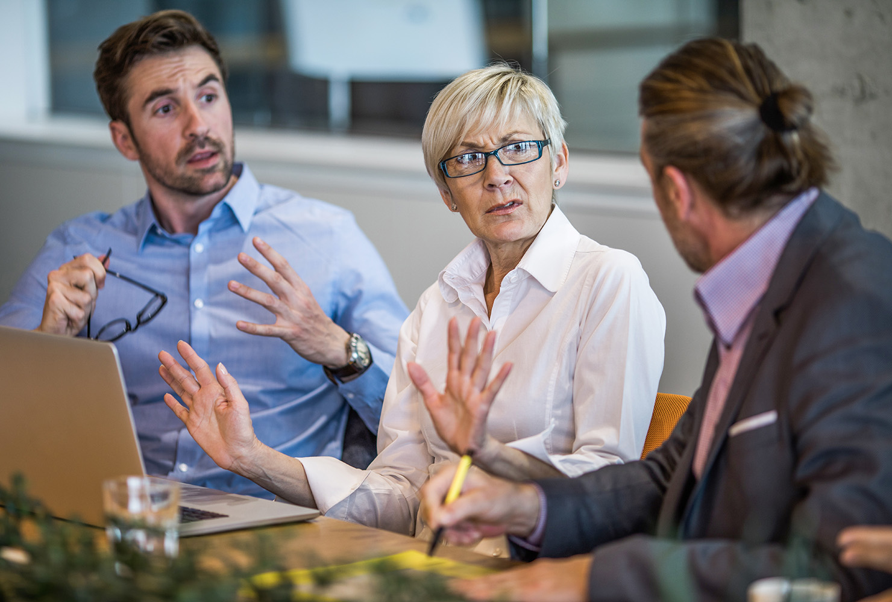
Photo: Skynesher/Istock
Notes:
A cikin hirar ka da iyali, abokai, ko abokan aiki.
​
(Wasu abokan aiki suna muhawara)

Slide 58
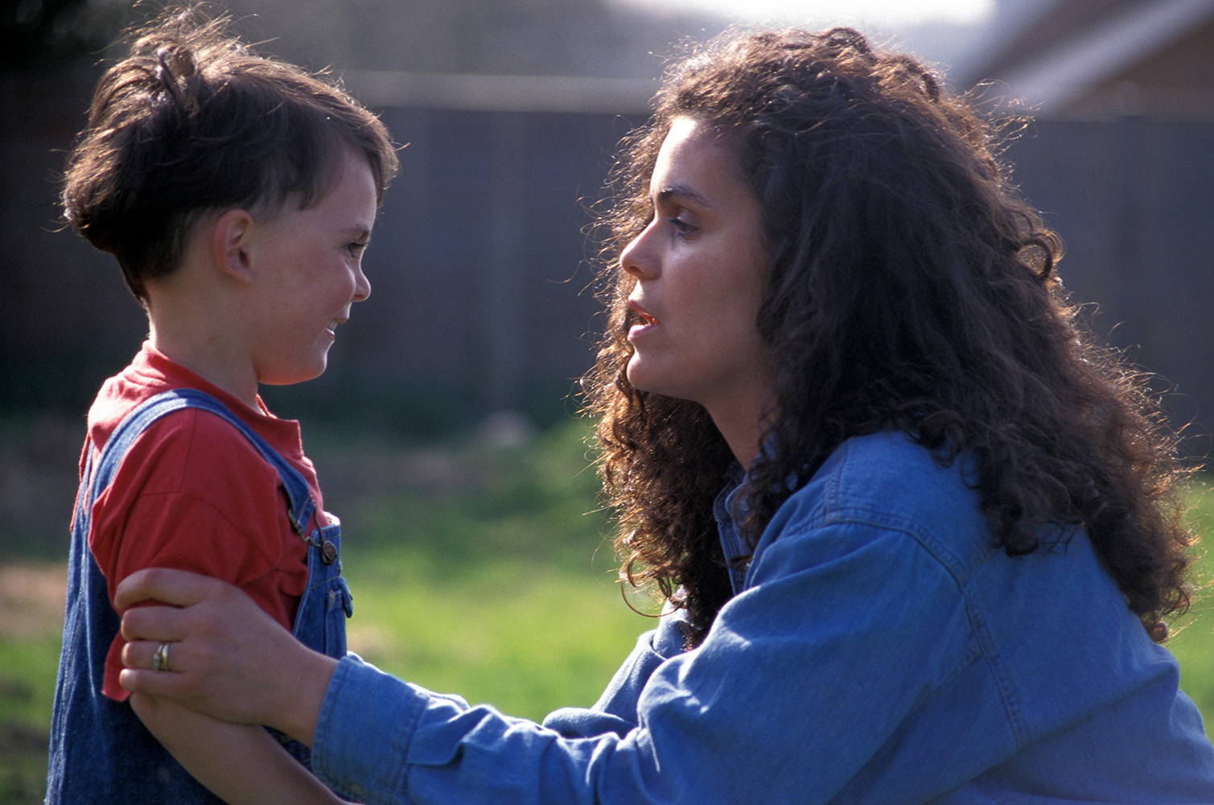
Photo: Angela Hampton Picture Library / Alamy Stock Photo
Notes:
A cikin yadda kake rainon ’ya’yan ka.
(Wata mahaifiya tana yiwa ‘yarta kashedi)

Slide 59
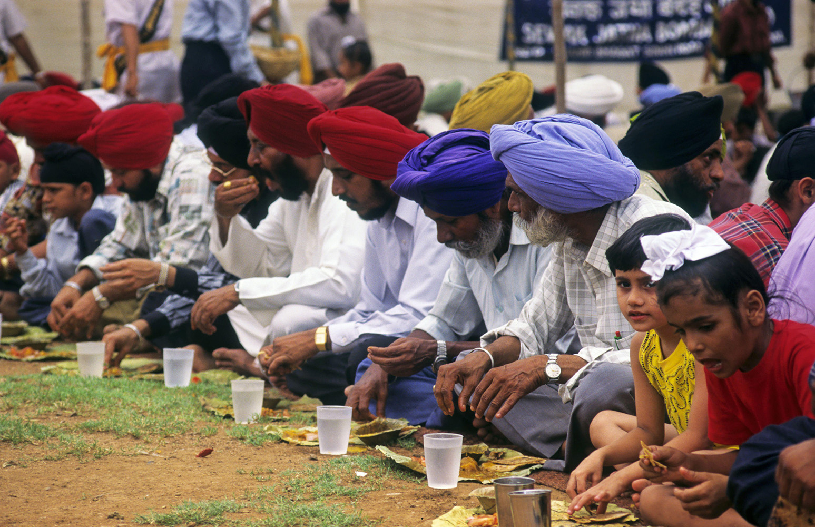
Photo: Dinodia Photos / Alamy Stock Photo
Notes:
A cikin yadda kake hidima wa al’umma …
​(Madabbaqar wata al’umma mabiya addinin Sikh, a qasar India)

Slide 60
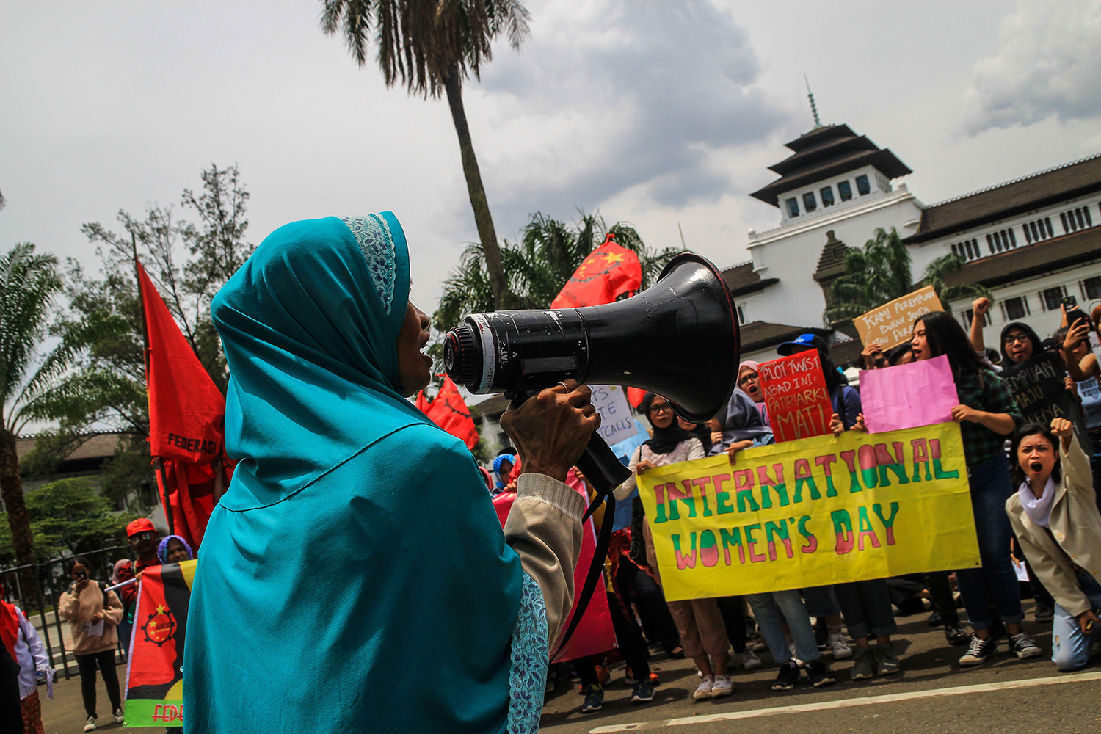
Photo: SOPA Images Limited / Alamy Stock Photo
Notes:
… ko shiga cikin matsalolin da suka shafe ka a cikin jama’a.
​(Mata na gabatar da zanga-zangar lumana domin samun ‘yanci, a qasar Indonesia)

Slide 61

Photo: Friedrich Stark / Alamy Stock Photo
Notes:
Ana karanta wannan labari a matsayin wani ɓangare na qarshe na sashi na biyu. An nuna shi a cikin hotunan nunin faifai na shafuka 61-63.
Labarin Peter, Pakistan
Peter, matashi ne da ya taimaka ya kawo canji ga al’ummar Kiristoci a Kot Lakhpat, wani yanki da aqasarin su musulmai ne a cikin birnin Lahore na Pakistan. A Kowacce safiya, Peter yakan wayi gari da kallon sujjadawandaFasto onalocal kan gabatar a
Gidan Talabijin na Kirista. “Ba ni da lokaci mai yawa don karanta nassosi ko shiga cikin Littafi Mai Tsarki ƙungiyoyin karatu amma kallon wannan sujjadar ɗin hanya ce mai ban sha'awa a gare ni don fara rana ta”, in ji shi.

Slide 62

Photo: Simon Mayer
Notes:
A wata safiya, tashar TV ta Kirista ta kasance shiru. Da farko, Peter ya ɗauka a can matsala ce ta fasaha. Lokacin da tashar ta kasance har yanzu shiru, bayan mako day, Peter da gungun masu kallo na yau da kullun daga yankin sun tunkari fasto
na tashar, wanda ya shaida musu cewa tashar tana aiki da kyau a wasu yankuna.
Suna dubanta, sai suka gano cewa wani a mAsallacin yankinya shirya tare da ma'aikacin naurar don yanke tashar a cikin yankin, saboda Maulvi na gida (masanin addini) ya ɗauke shi a matsayin bisharar Kirista.
“Kuna iya tunanin irin mamakin da muka yi, muna zaune tare da musulmin mu makwabta kuma ba mu da matsala da su,” in ji Peter.

Slide 63

Photo: Agencja Fotograficzna Caro / Alamy Stock Photo
Notes:
Ƙungiyar ta san halin da ake ciki yana da matuqar tasiri, don haka sun tuntubi wani dan ƙungiyar ecumenical na qasa don shawarwari da bayanai. Bisa wannan shawarar, sun fara ganawa da ma'aikacin kebul. Ba shi da wani ƙin haɗawa da
watsawa amma ya ce ba zai iya gaba da liman ba. Ƙungiyar ta yanke shawarar cewa ya bukaci gudanarwa da maulvi.
Wani wakilin ƙungiyar ya kwashe sama da awanni uku yana ƙoƙarin shawo kansa ba da damar tashar taci gaba ta aiki, ba tare da nasara ba. Washegari, wakilin ya sake gwadawa ya gaya wa mulvi game da yancin ɗan adam, yancin addini da
imani da haƙƙoƙin da Kundin Tsarin Mulki na Pakistan ya ba kowane ɗan ƙasa. Bayan da aka dade ana tunani sai malvi ya amince a watsa tashar, amma ya bukaci masu kallo kiristoci su rage sauti a lokacin sallar musulmi don kada a dagula wa
maƙwabta a wajen sallah.
“Mun yi farin ciki sosai!” Peter ya ce, “Ko da yake watsa shirye-shiryen talabijin ne kawai ga wasu mutane, muhimmin bangare ne na rayuwarmu a matsayinmu na Kirista”.

Slide 64

Sannu da ƙoƙari kuma sannu da dawowa!
Sashi na gaba:
Abubuwan masu yawa ma banbanta a garemu

